Slide 1
Medienwelten 3 – Informatik für Nicht-Informatiker

Slide 2
Informatik in Klasse 7 am Beispiel der GSS Tübingen

Slide 3
Informatik in Klasse 7/8 am Beispiel der GSS Tübingen
Vor dem neuen Bildungsplan 2016
Klasse 7: ITG
Nach dem neuen Bildungsplan 2016
Klasse 5 Basiskurs Medienbildung
Klasse 7 Informatik

Slide 5
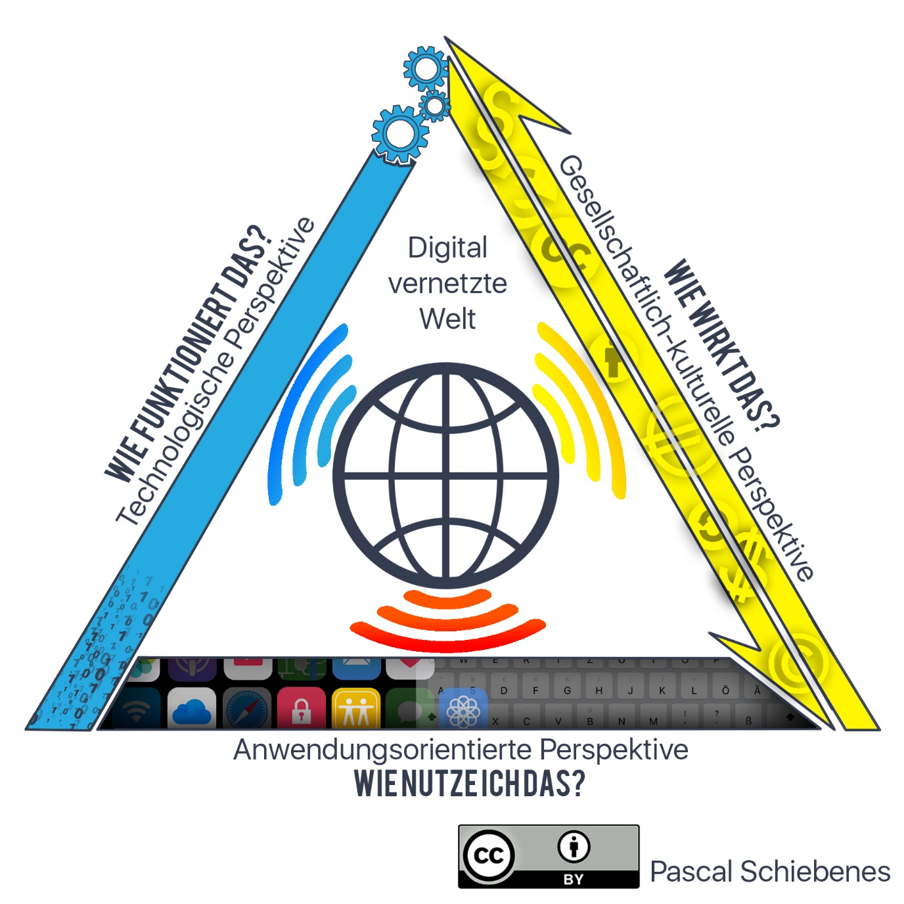
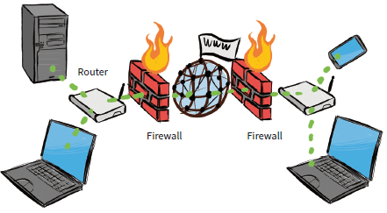
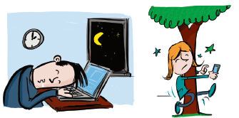
Dagstuhler Dreieck

Slide 6
Modul 1
Daten und Codierung
Modul 3
Rechner und Netzwerke
Modul 2
Algorithmen – Modellieren und programmieren
Modul 4
Datensicherheit und Verschlüsselungs-verfahren
Modul 5
Medien und Kommunikation in der Informationsgesellschaft

Slide 7
Modul 1: Daten und Codierung

Slide 8
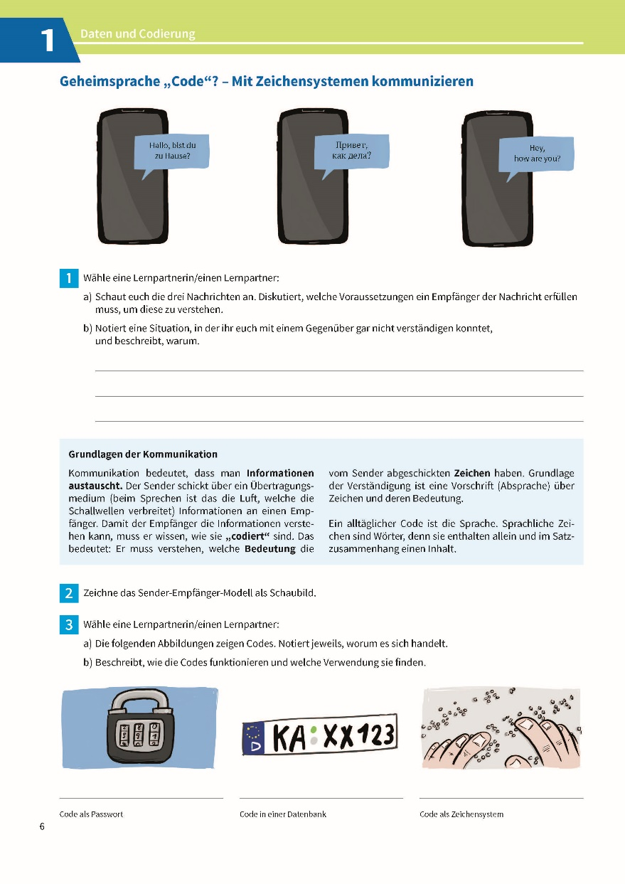
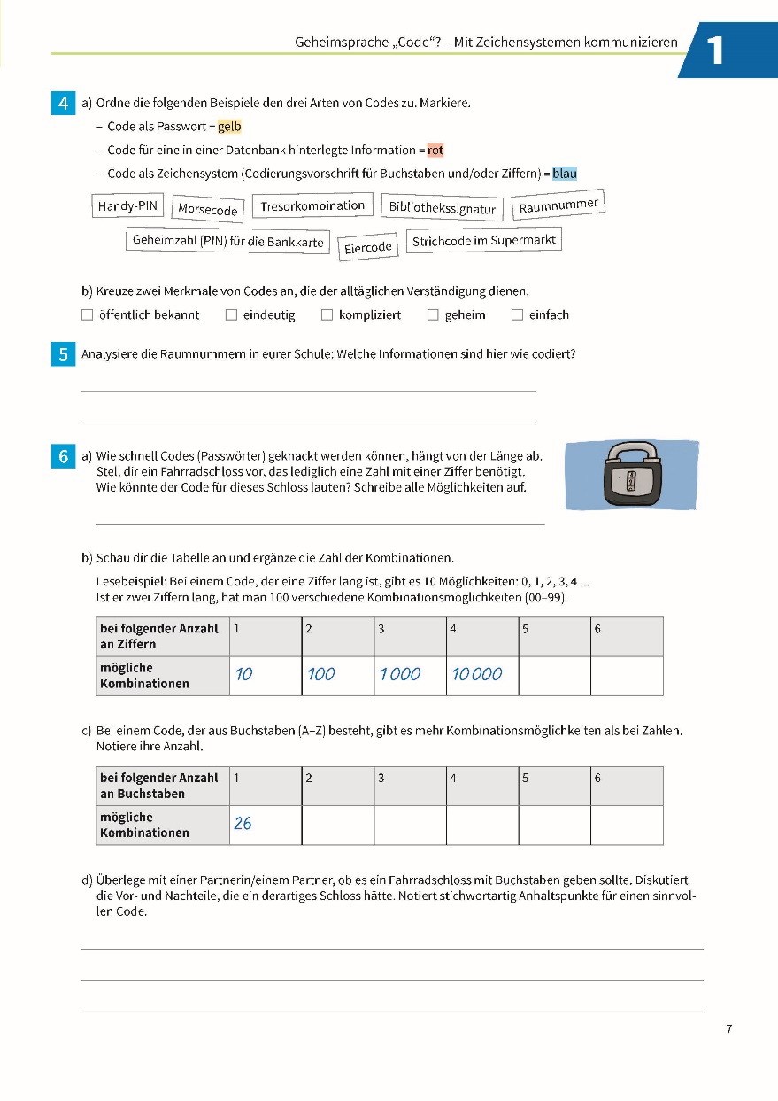
Modul 1: Daten und Codierung

Slide 9
Modul 1: Daten und Codierung

Slide 10
Modul 1: Daten und Codierung

Slide 11
Modul 1: Daten und Codierung

Slide 12
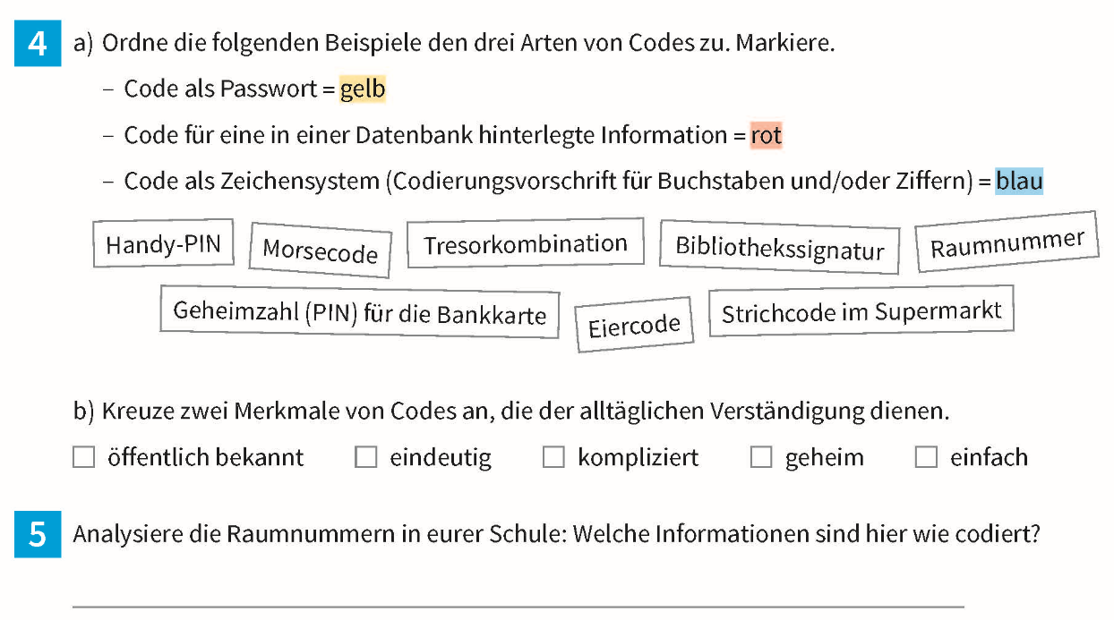
Modul 1: Daten und Codierung

Slide 13
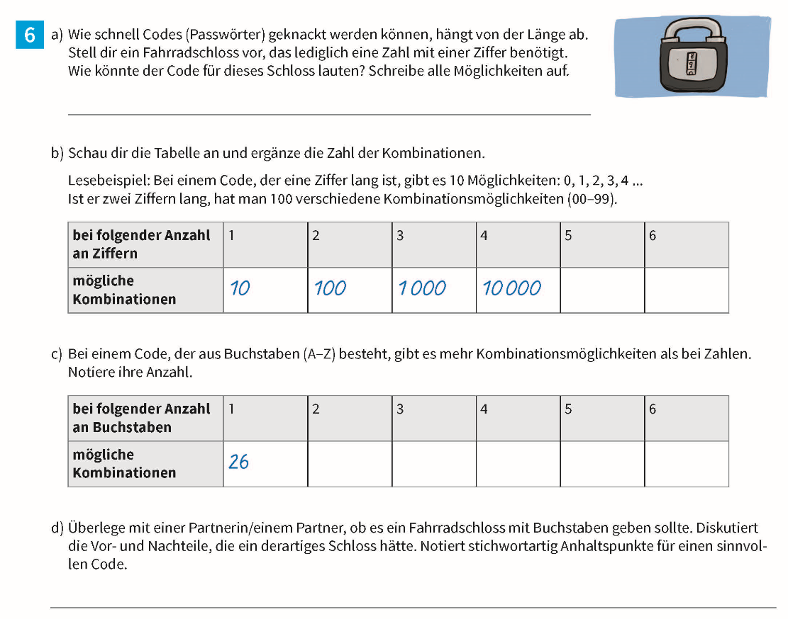
Modul 1: Daten und Codierung

Slide 14
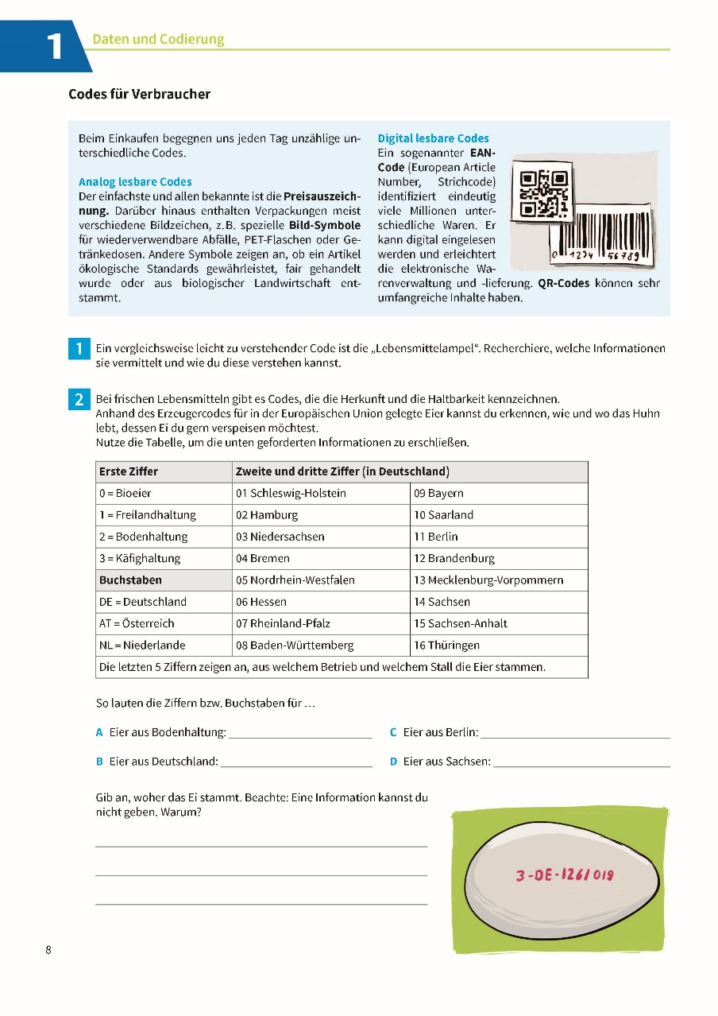
Modul 1: Daten und Codierung

Slide 15
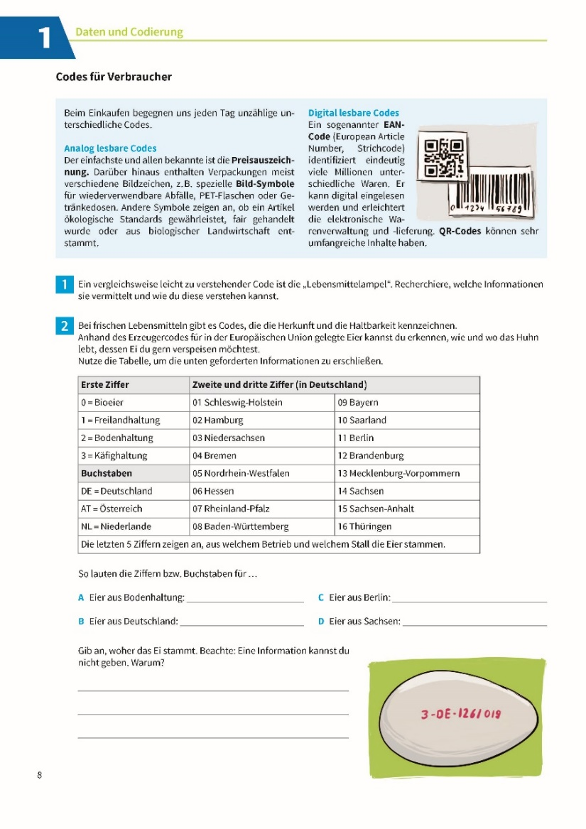
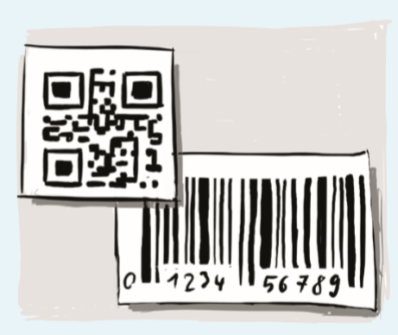
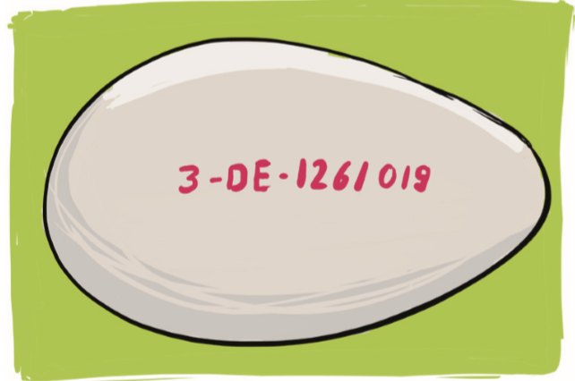
Modul 1: Daten und Codierung

Slide 16
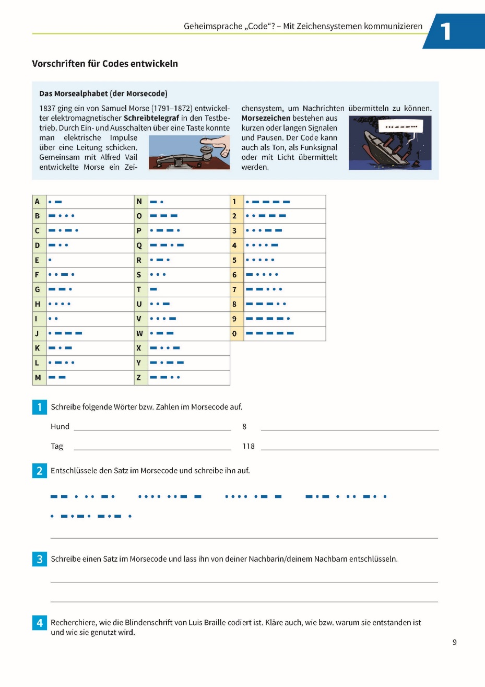
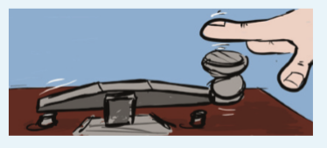
Modul 1: Daten und Codierung

Slide 17
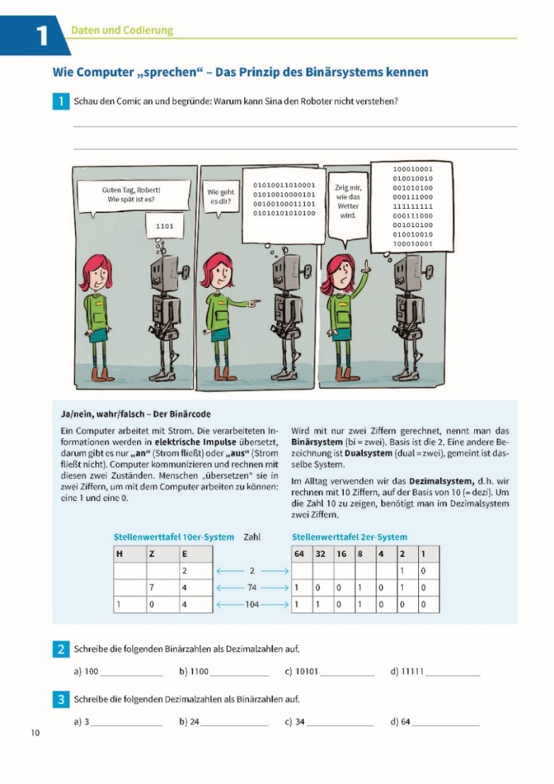
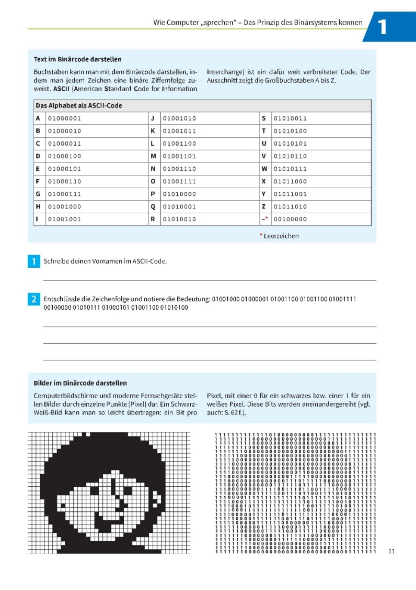
Modul 1: Binärcode

Slide 18
Modul 1: Daten und Codierung

Slide 19
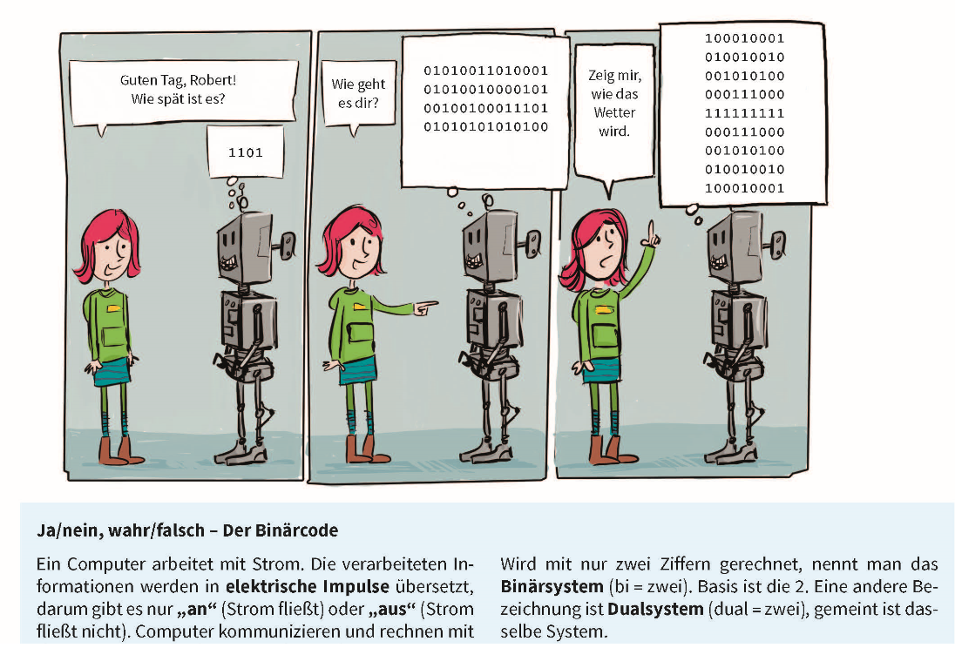
Modul 1: Daten und Codierung

Slide 20
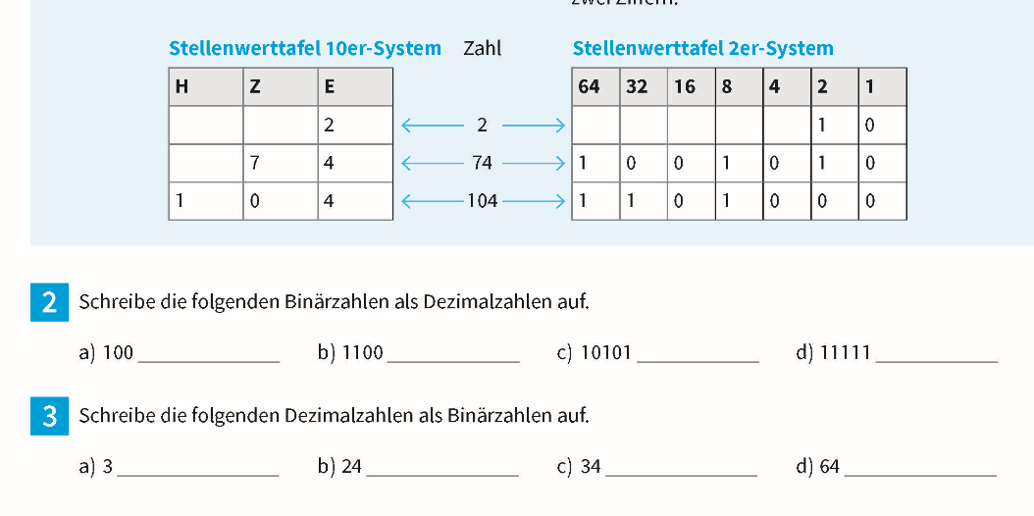
Modul 1: Daten und Codierung

Slide 21
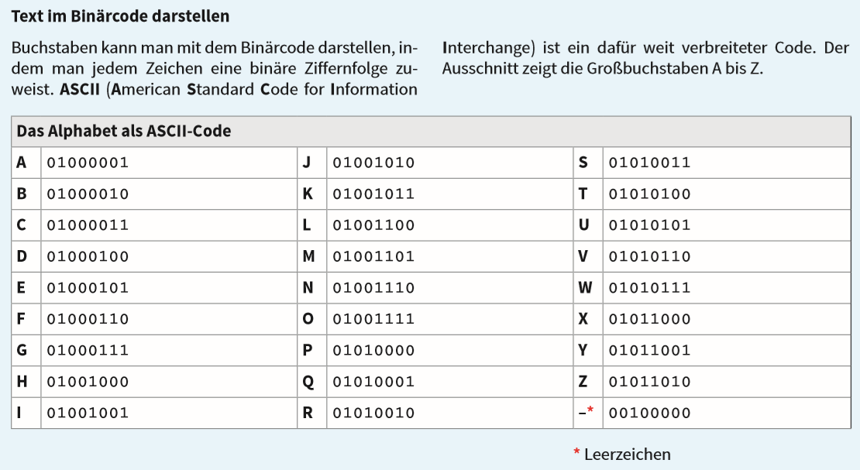
Modul 1: Daten und Codierung

Slide 22
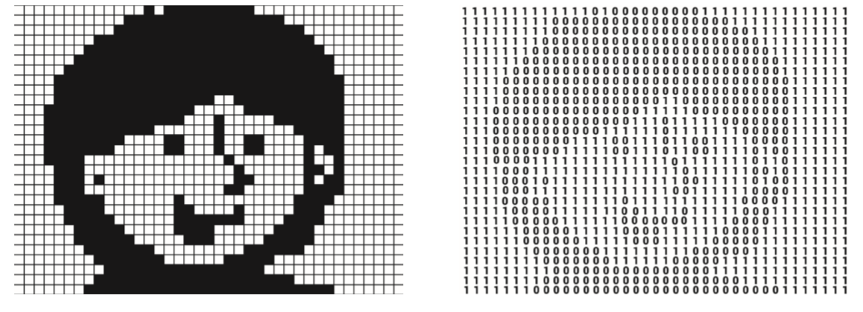
Modul 1: Daten und Codierung

Slide 23
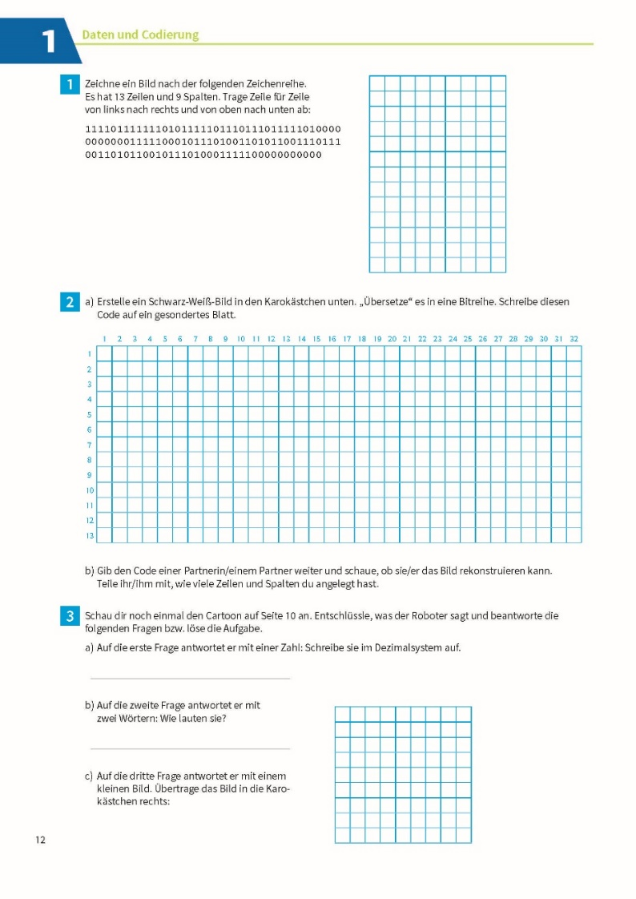
Modul 1: Daten und Codierung

Slide 24
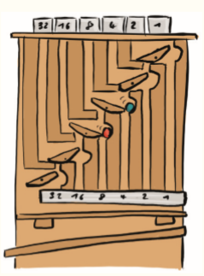
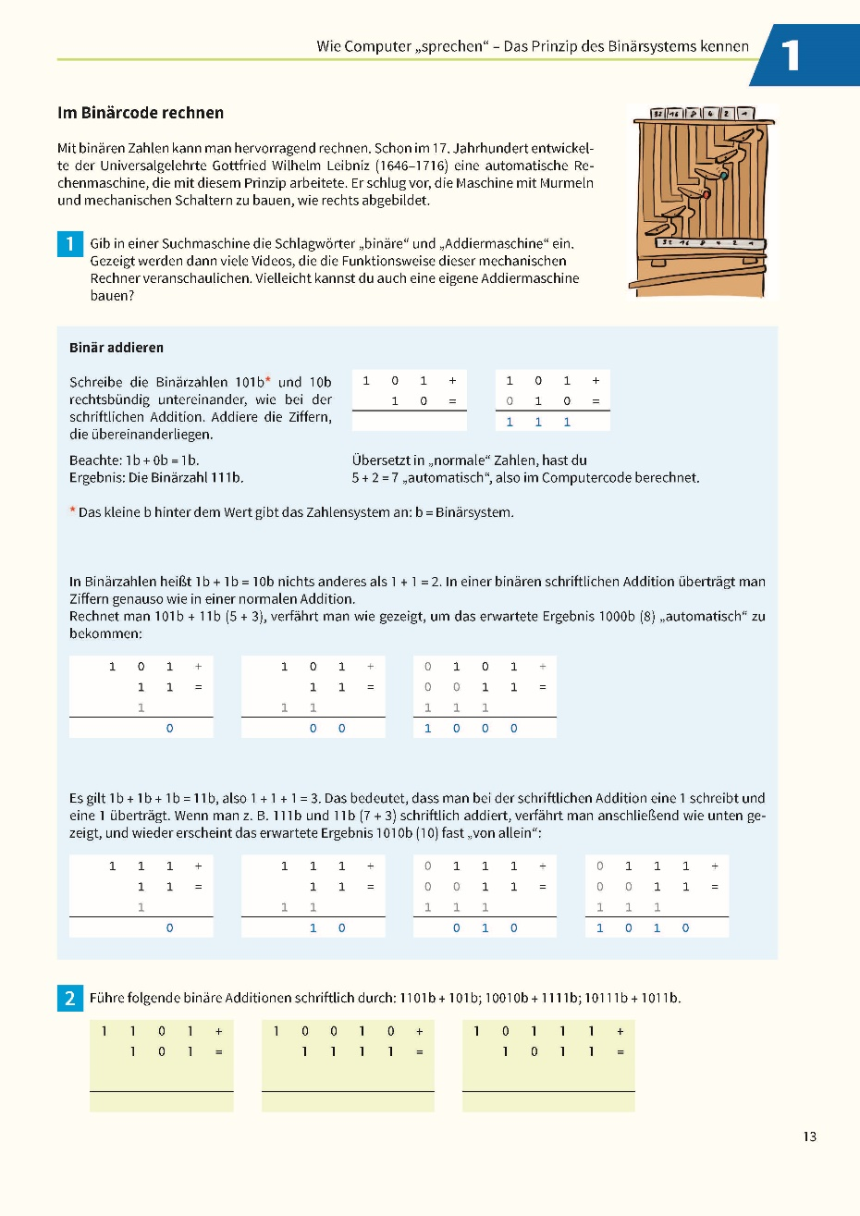
Modul 1: Daten und Codierung

Slide 25
Modul 1: Daten und Codierung

Slide 26
Modul 2: Algorithmen / VPLs

Slide 27
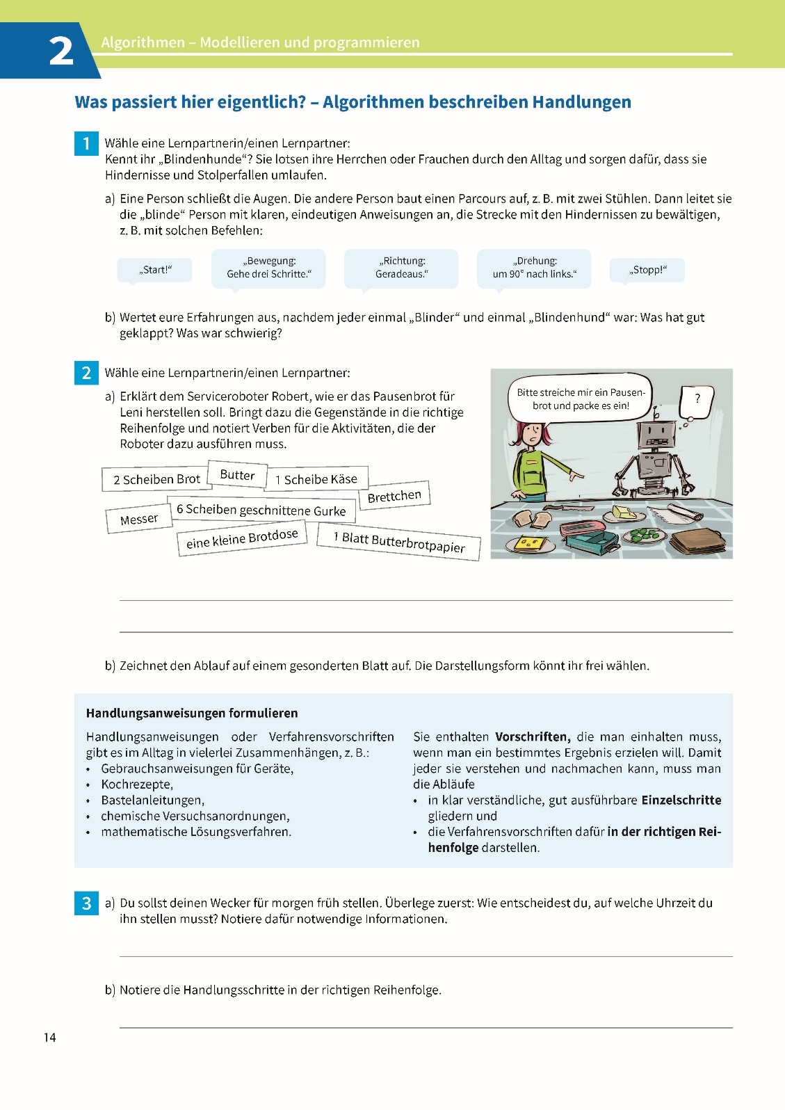

Slide 28
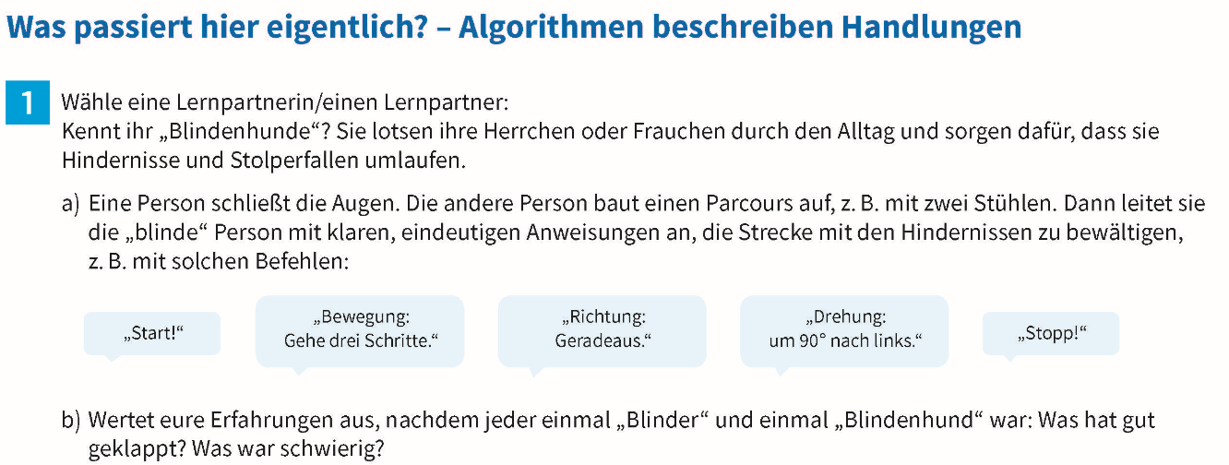

Slide 29
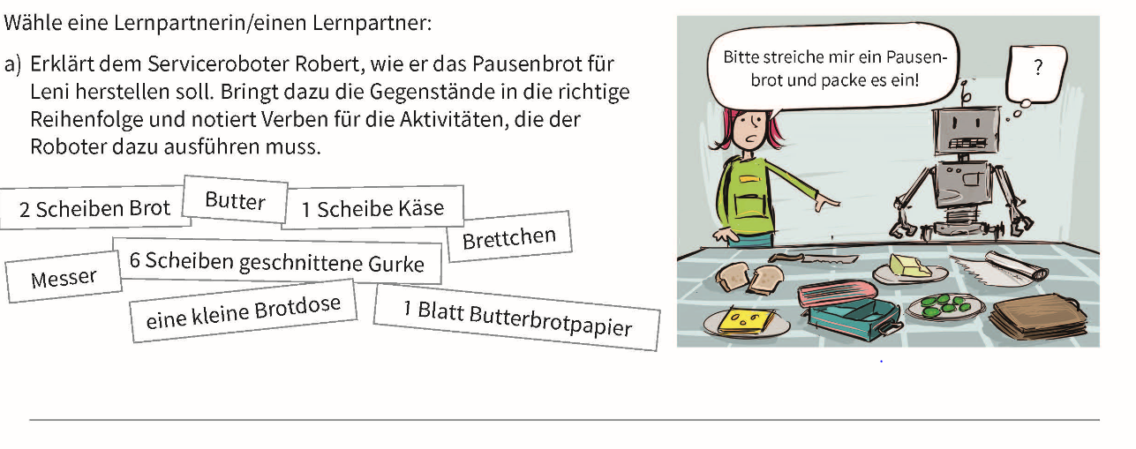

Slide 30
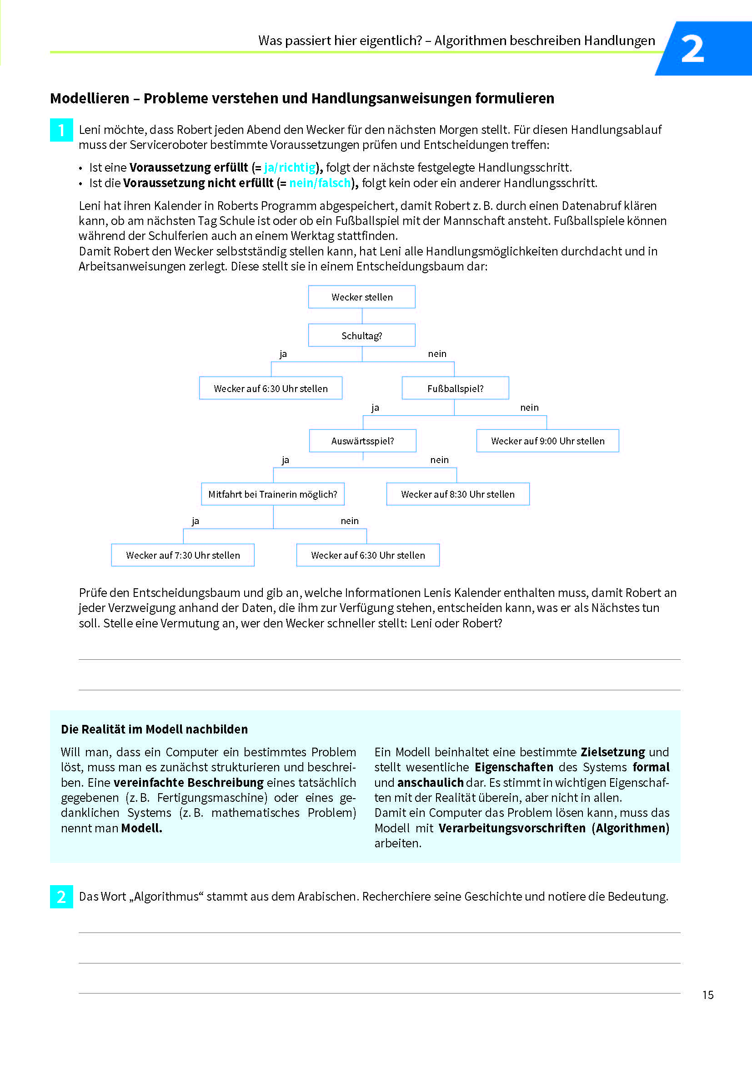

Slide 31
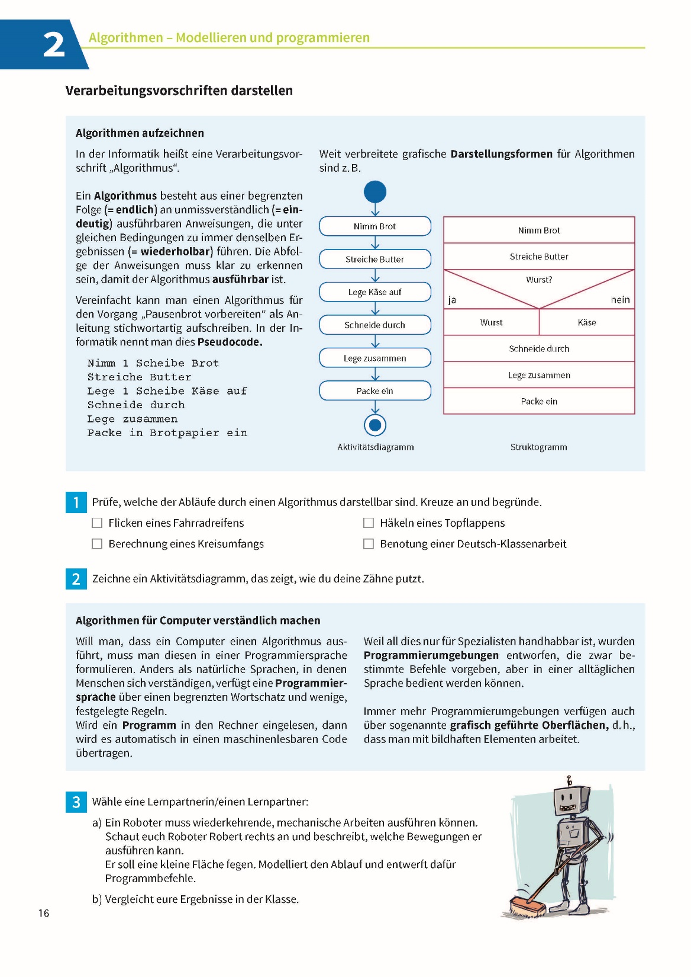

Slide 32
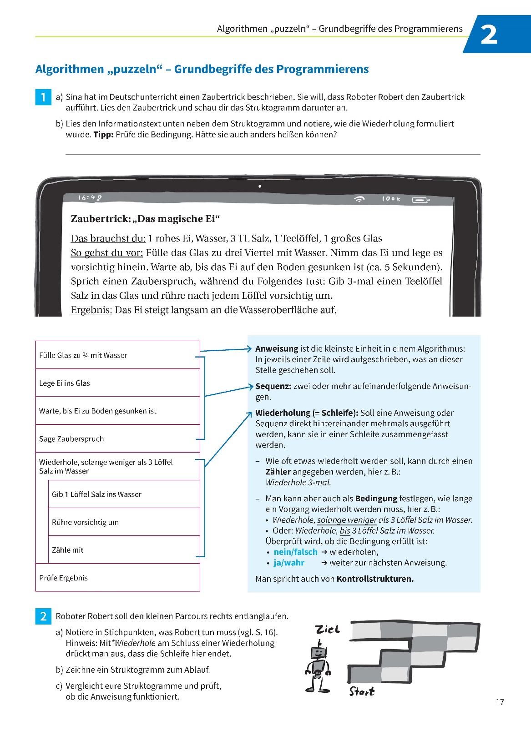

Slide 33
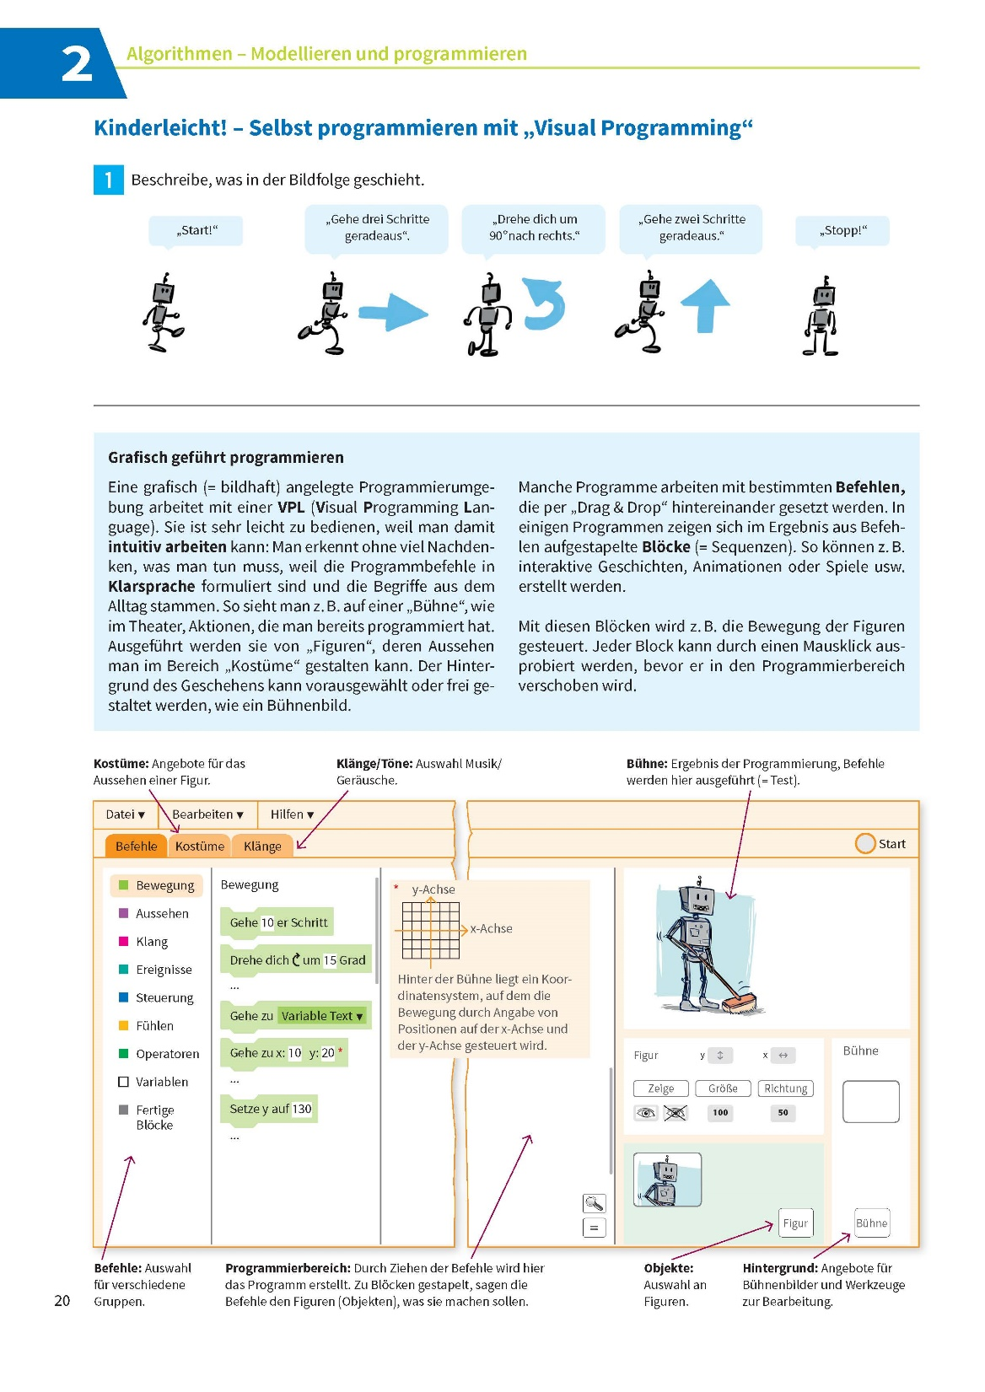
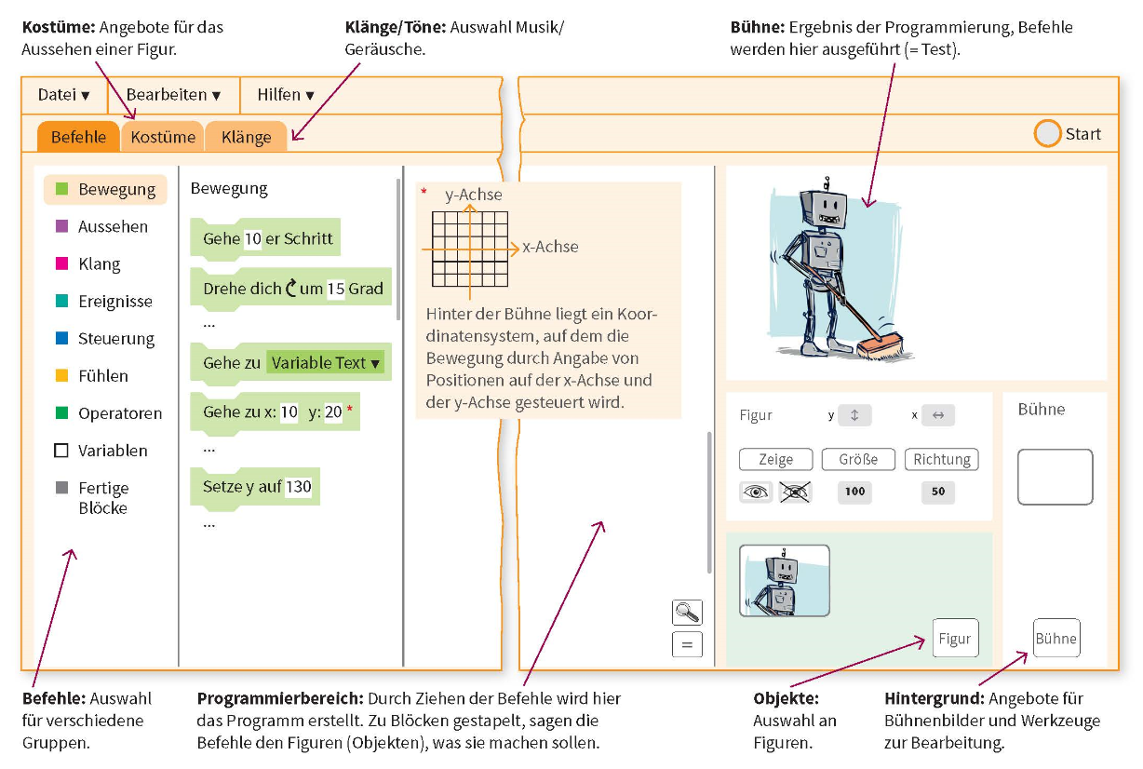

Slide 34
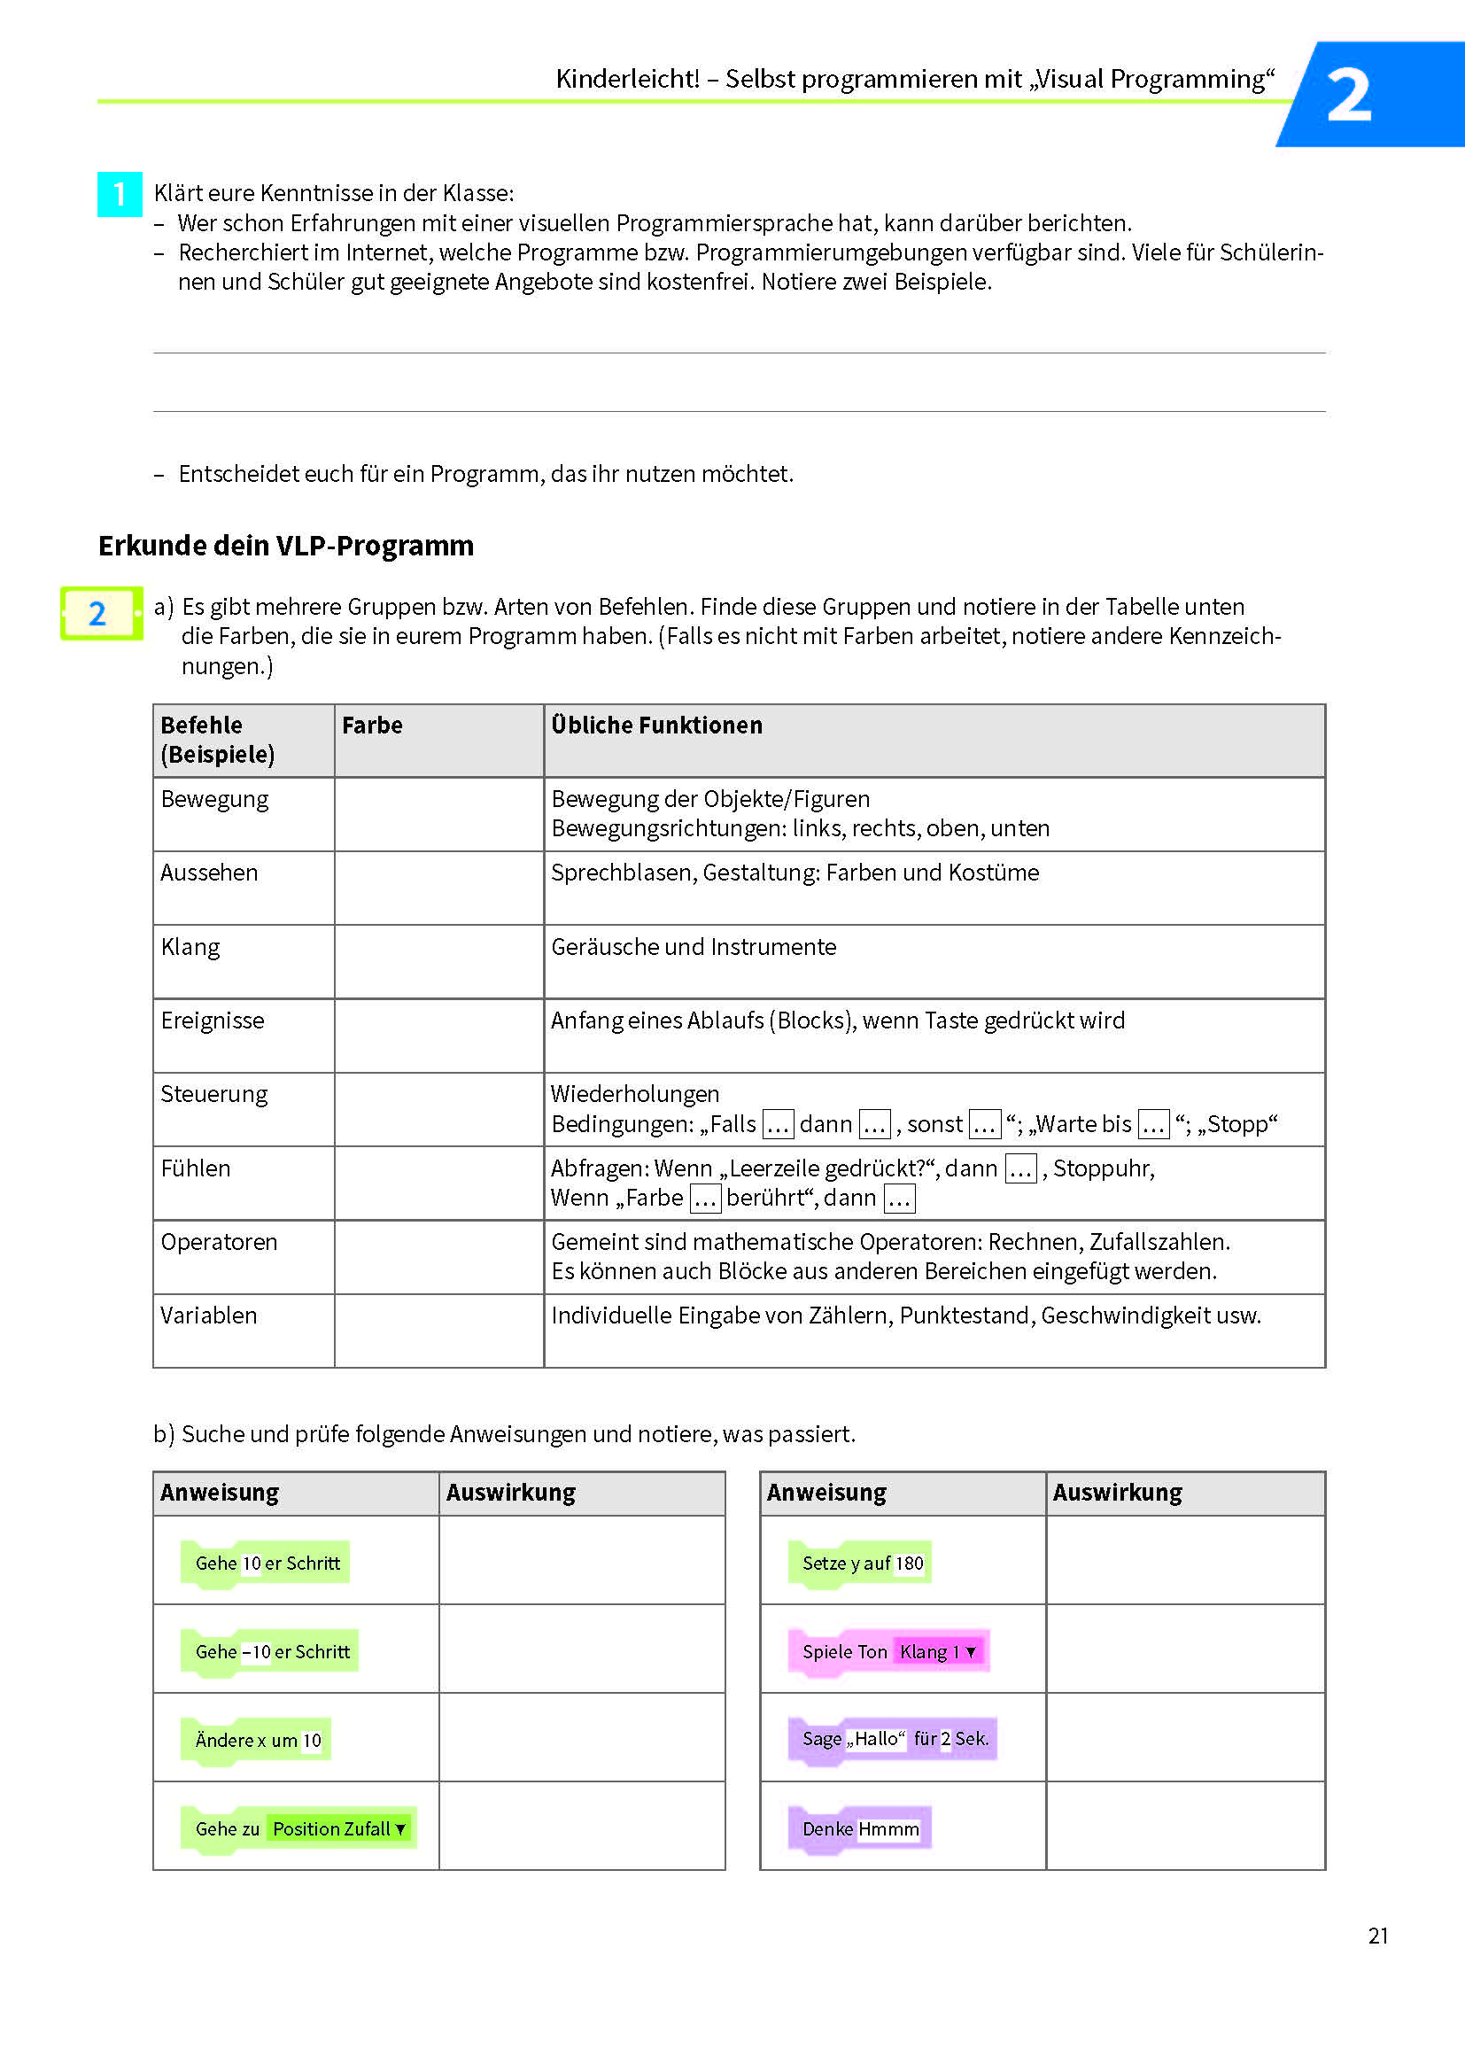

Slide 35
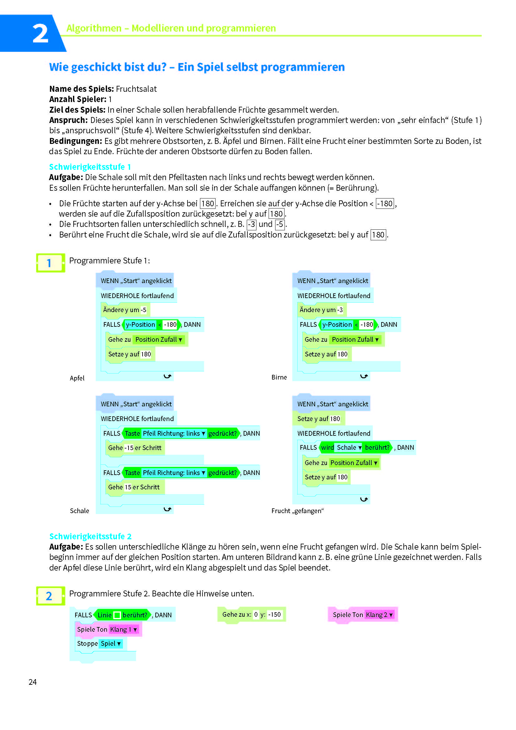
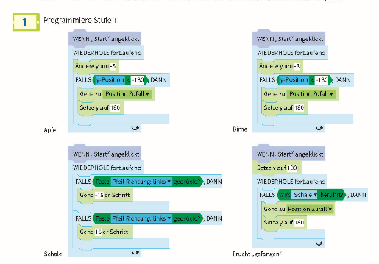

Slide 36
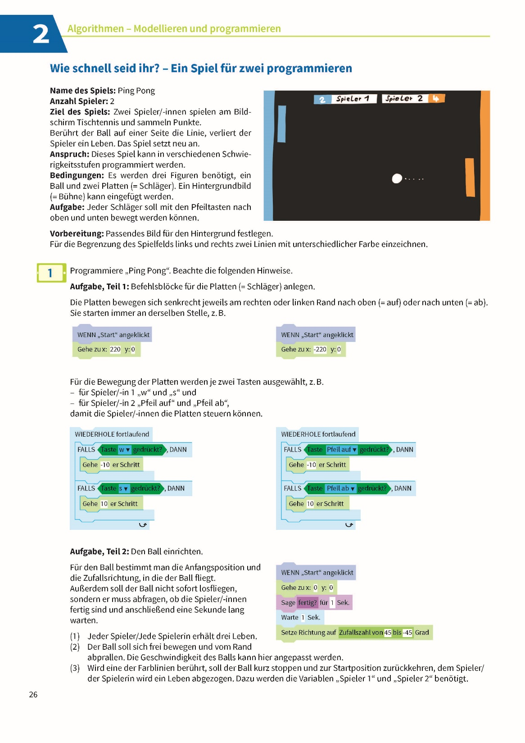

Slide 37
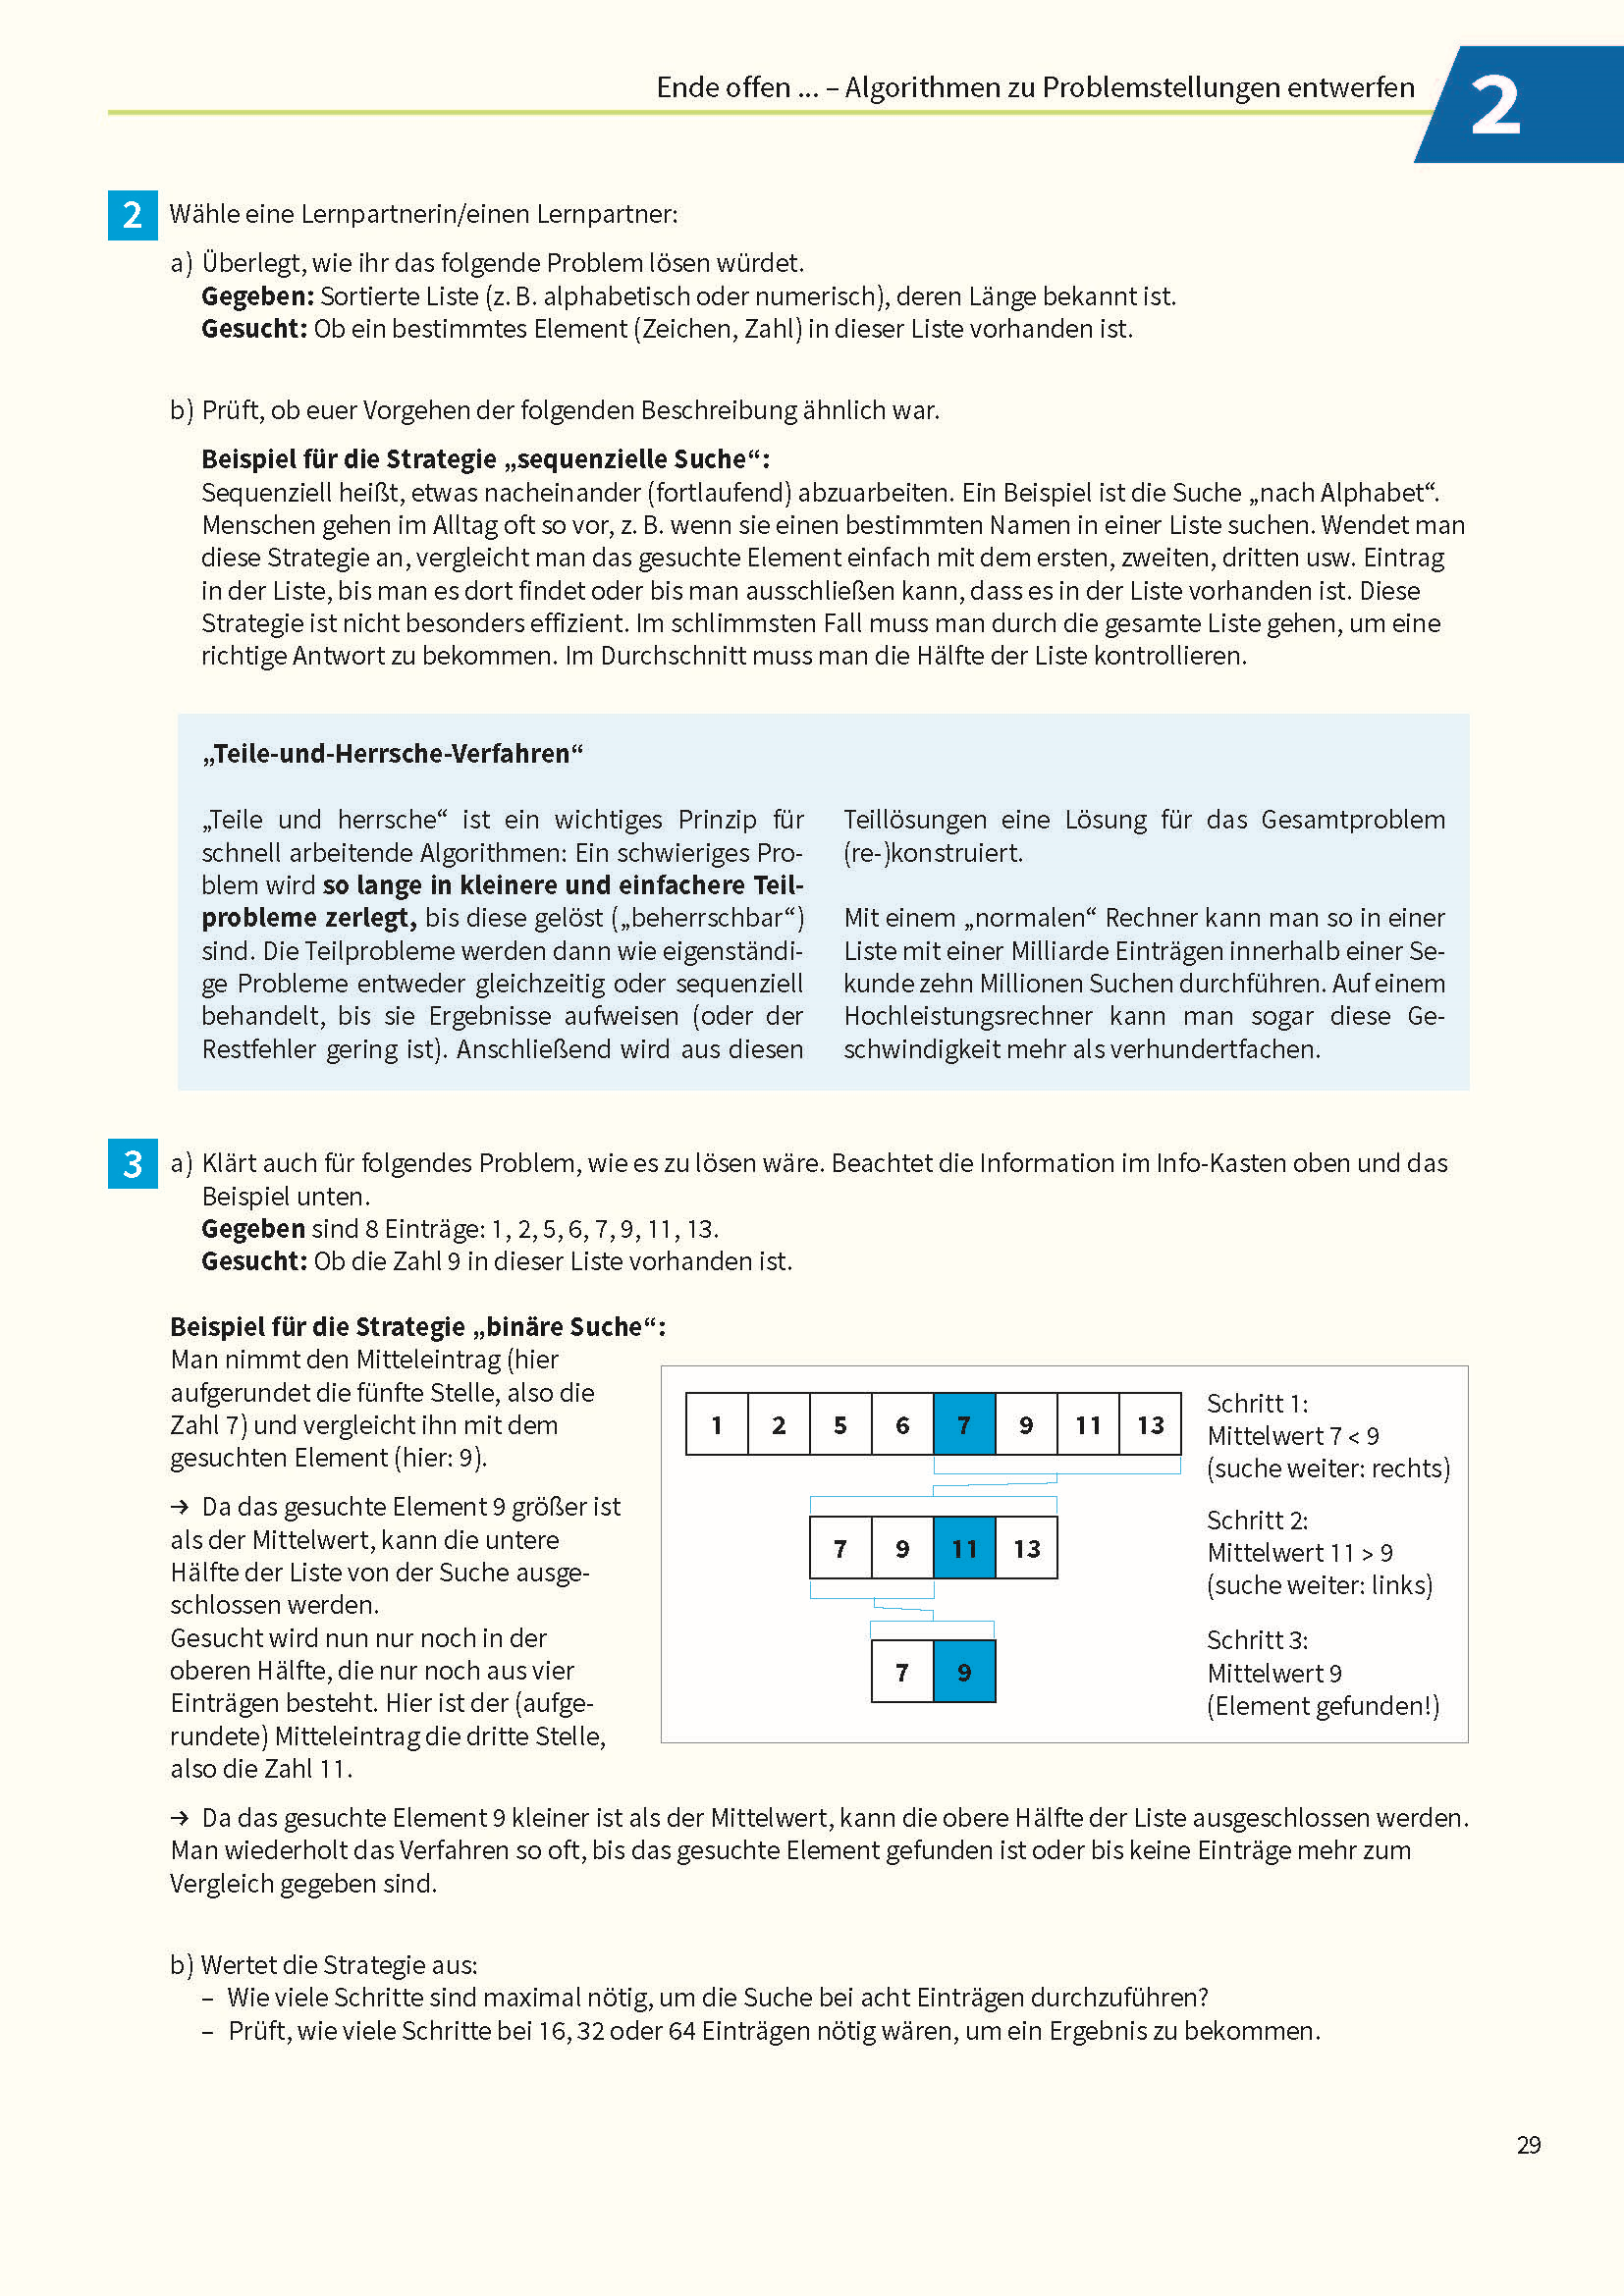

Slide 38
Modul 2

Slide 39
Modul 3: Rechner und Netzwerke

Slide 40
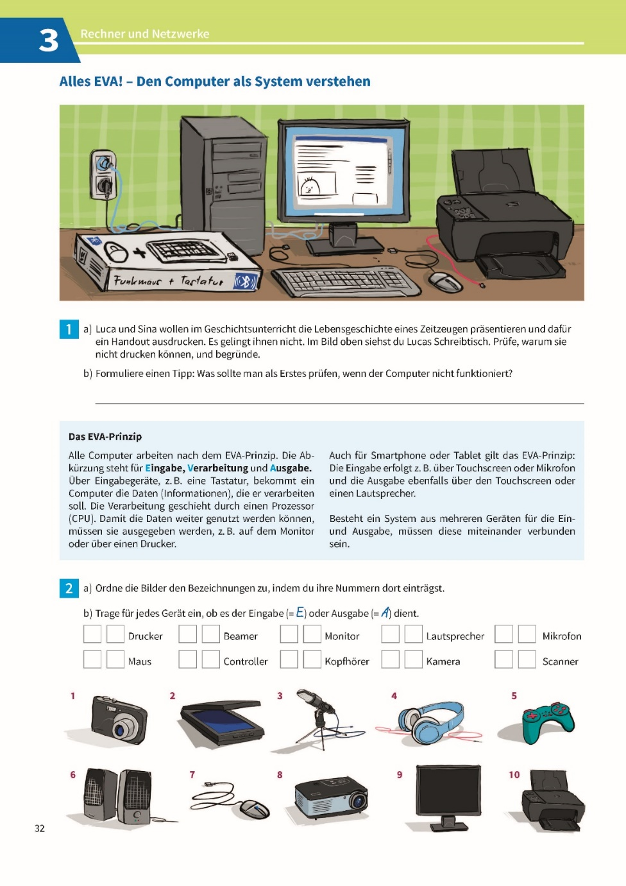
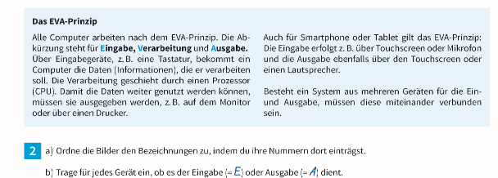

Slide 41
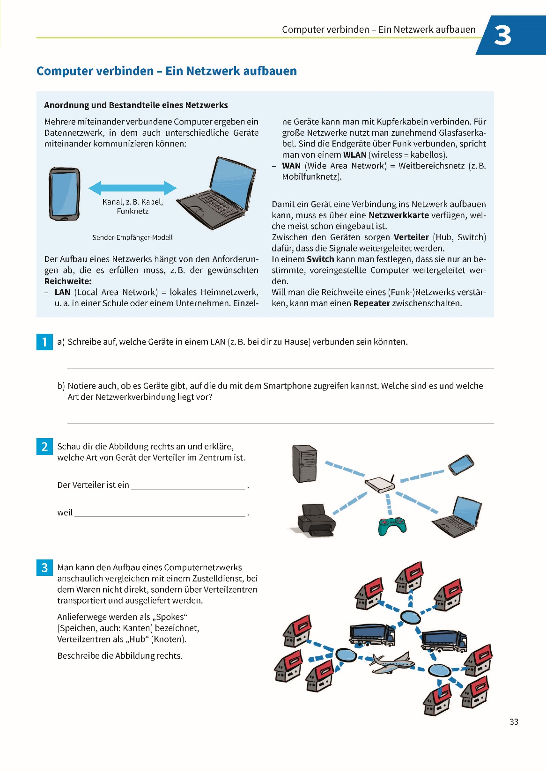

Slide 42
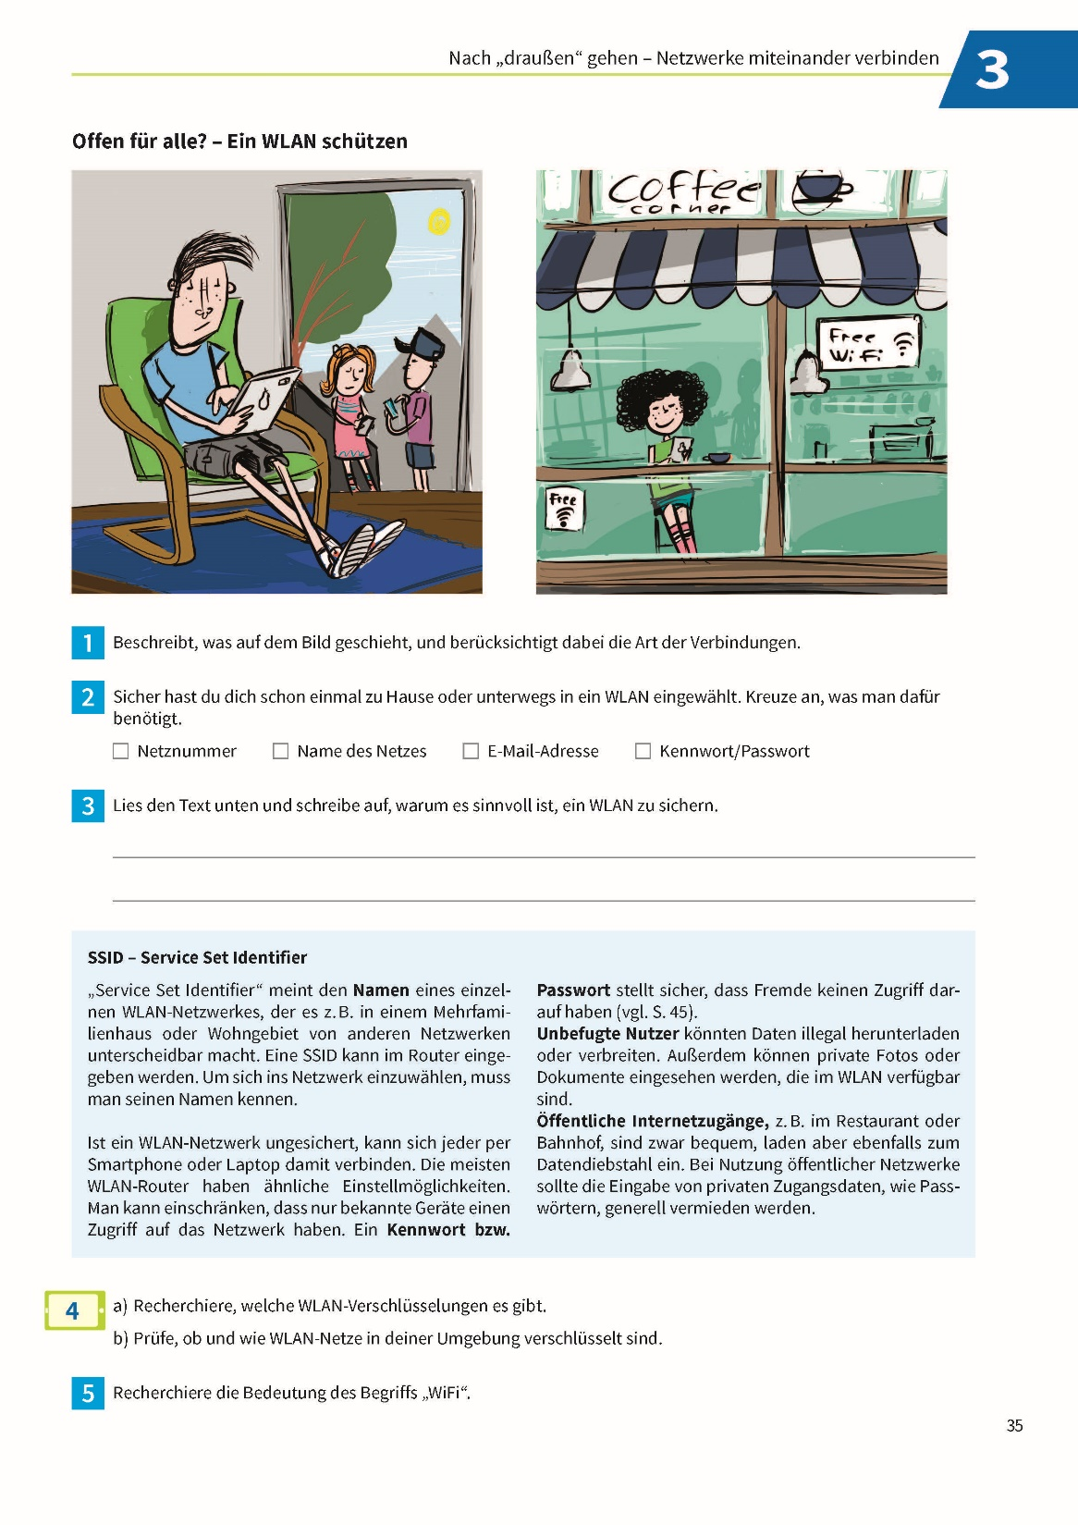

Slide 43
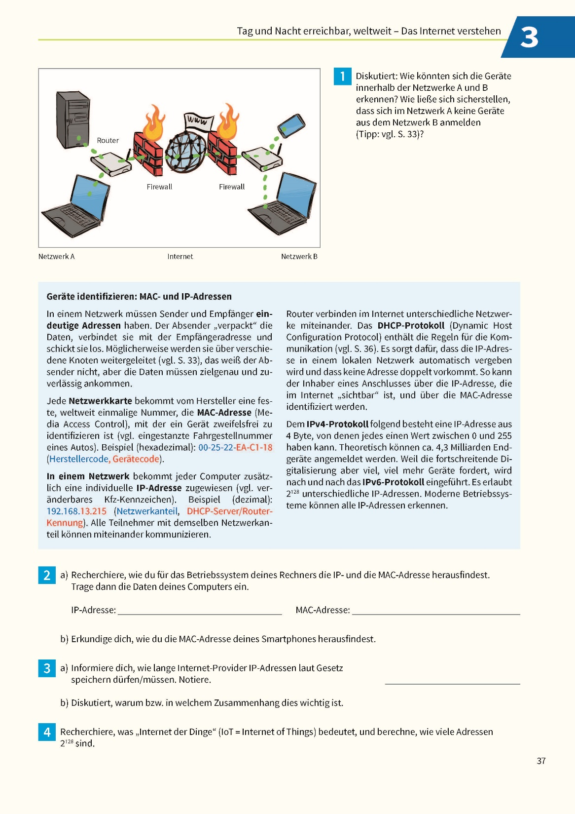
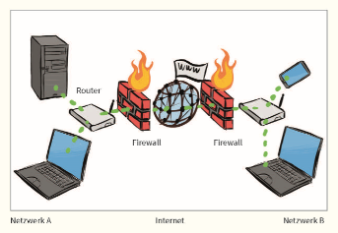

Slide 44
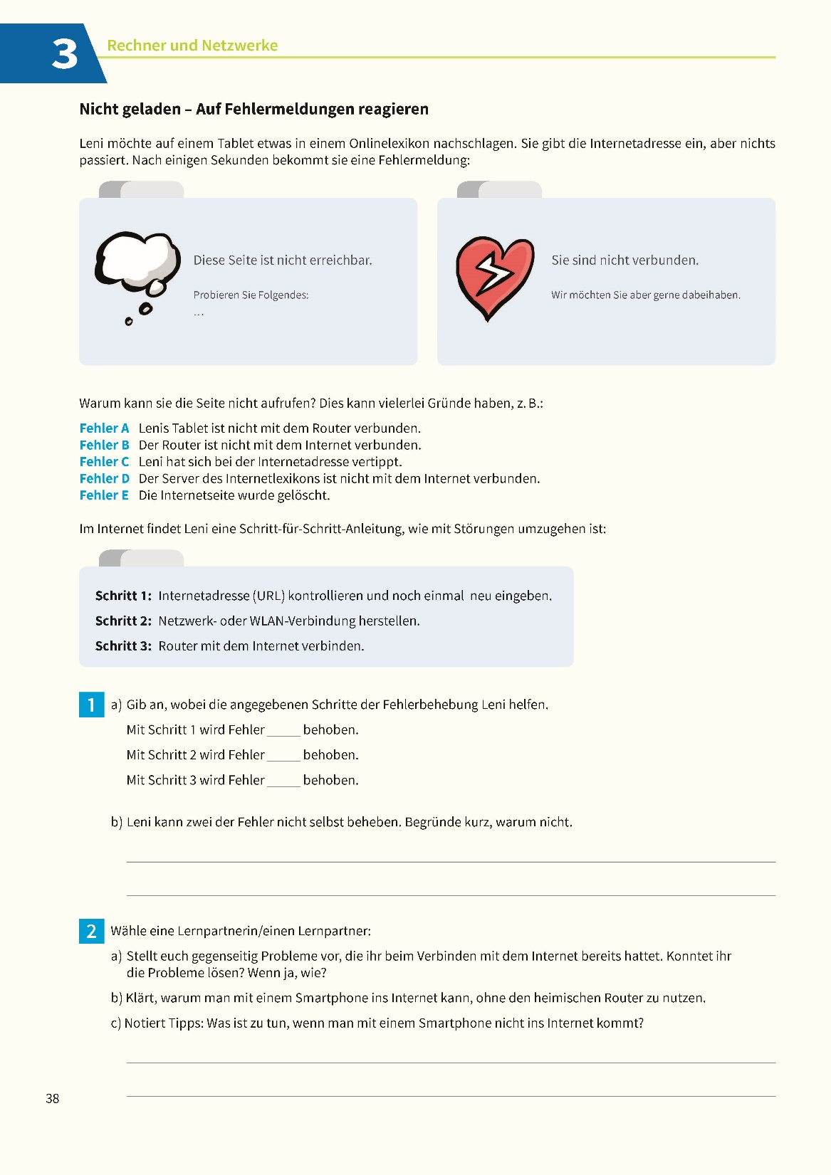

Slide 45
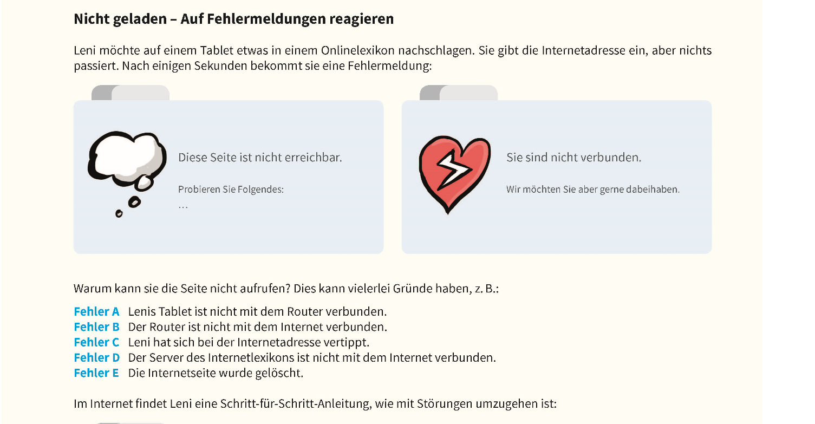

Slide 46
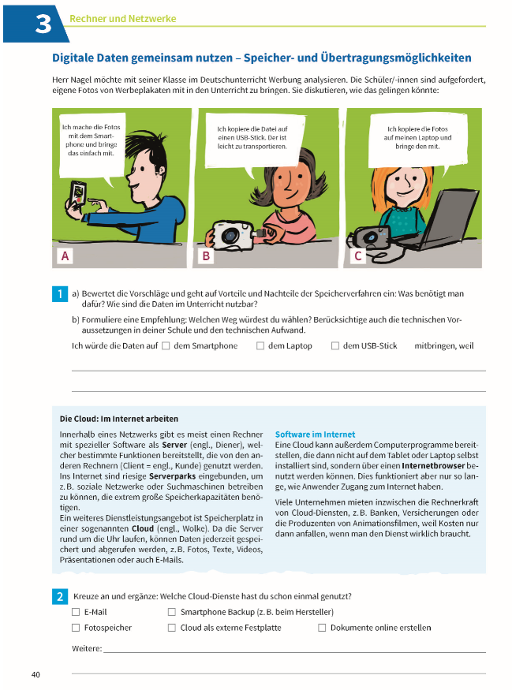
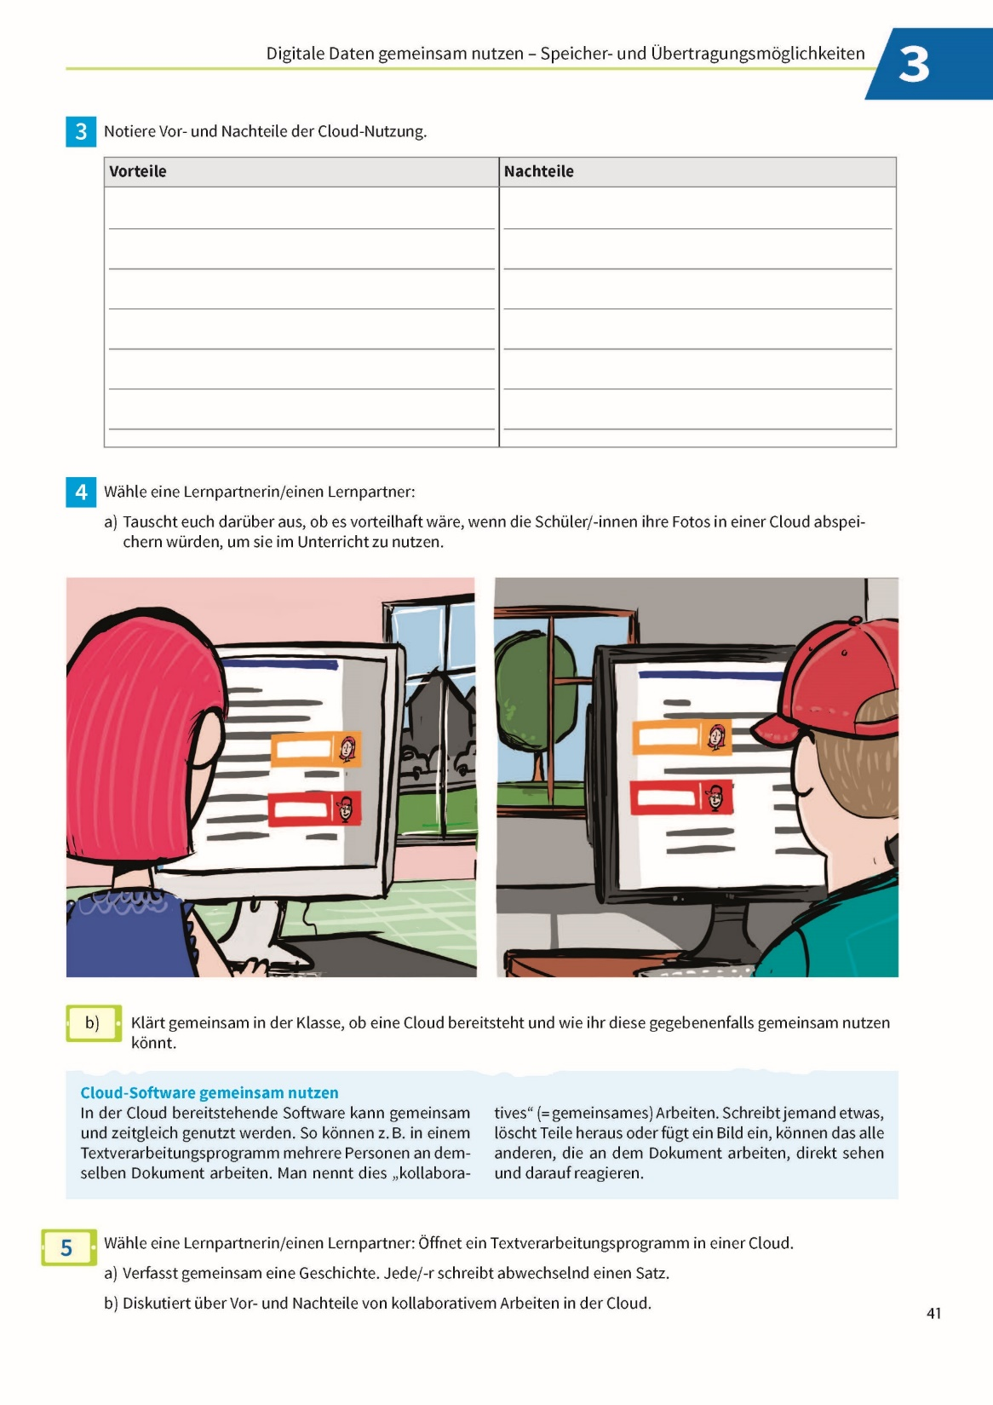
Hier noch mehr

Slide 47
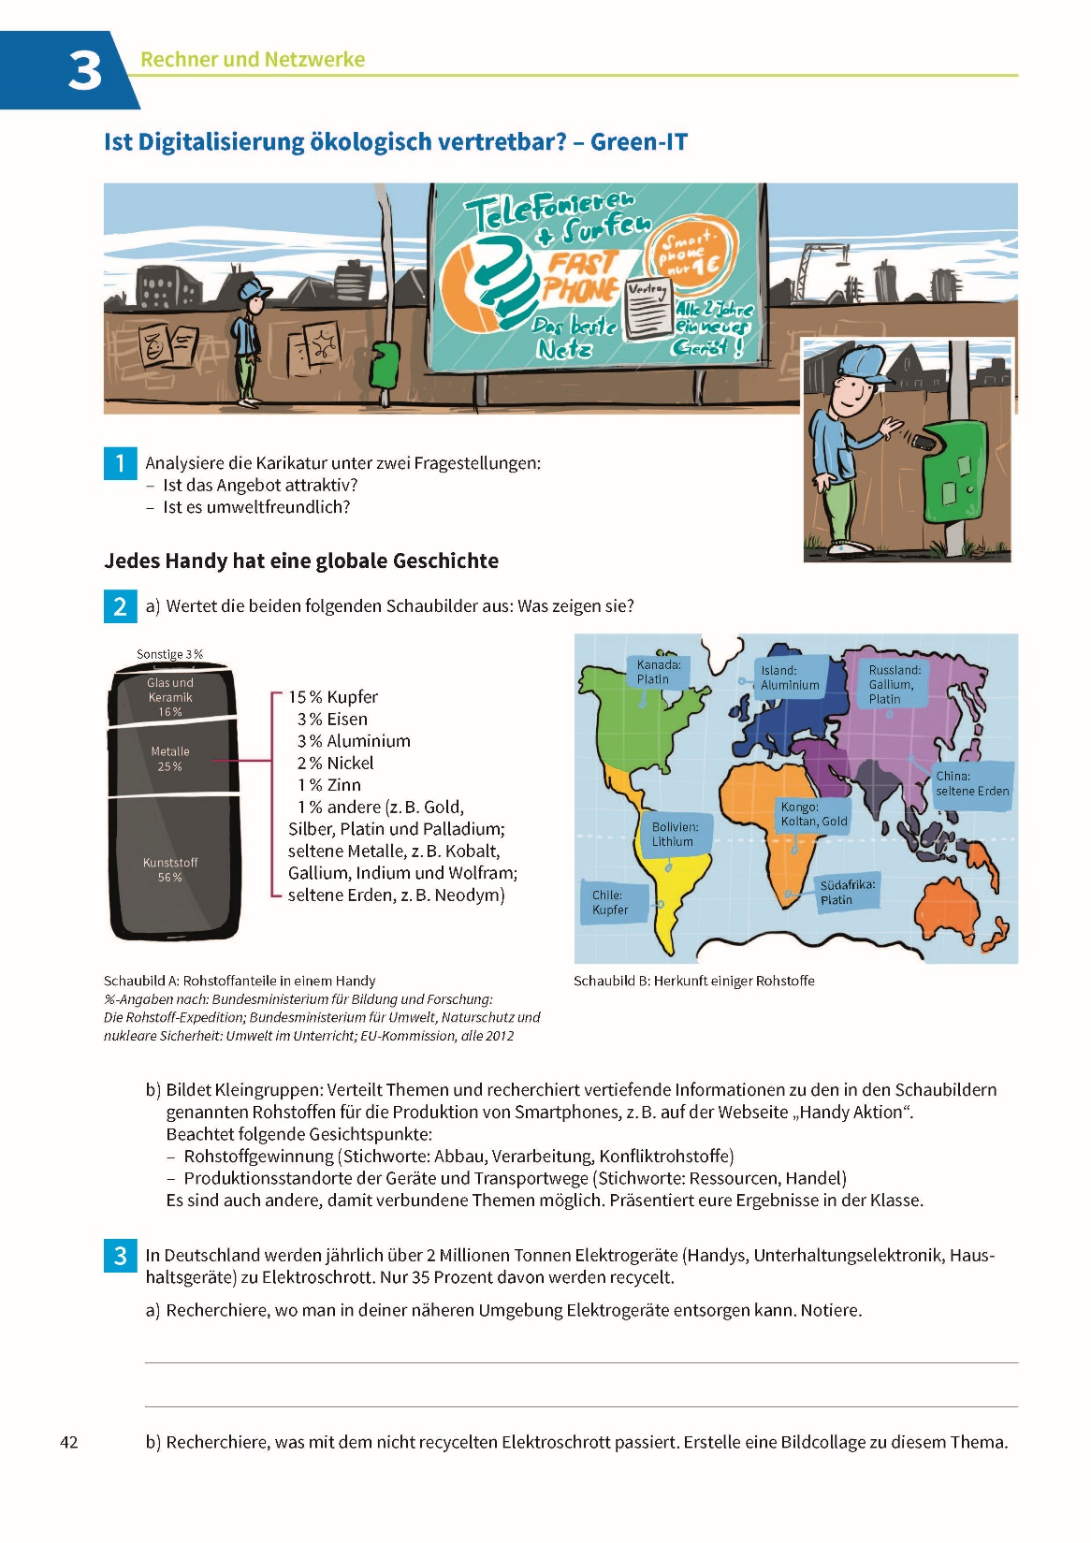
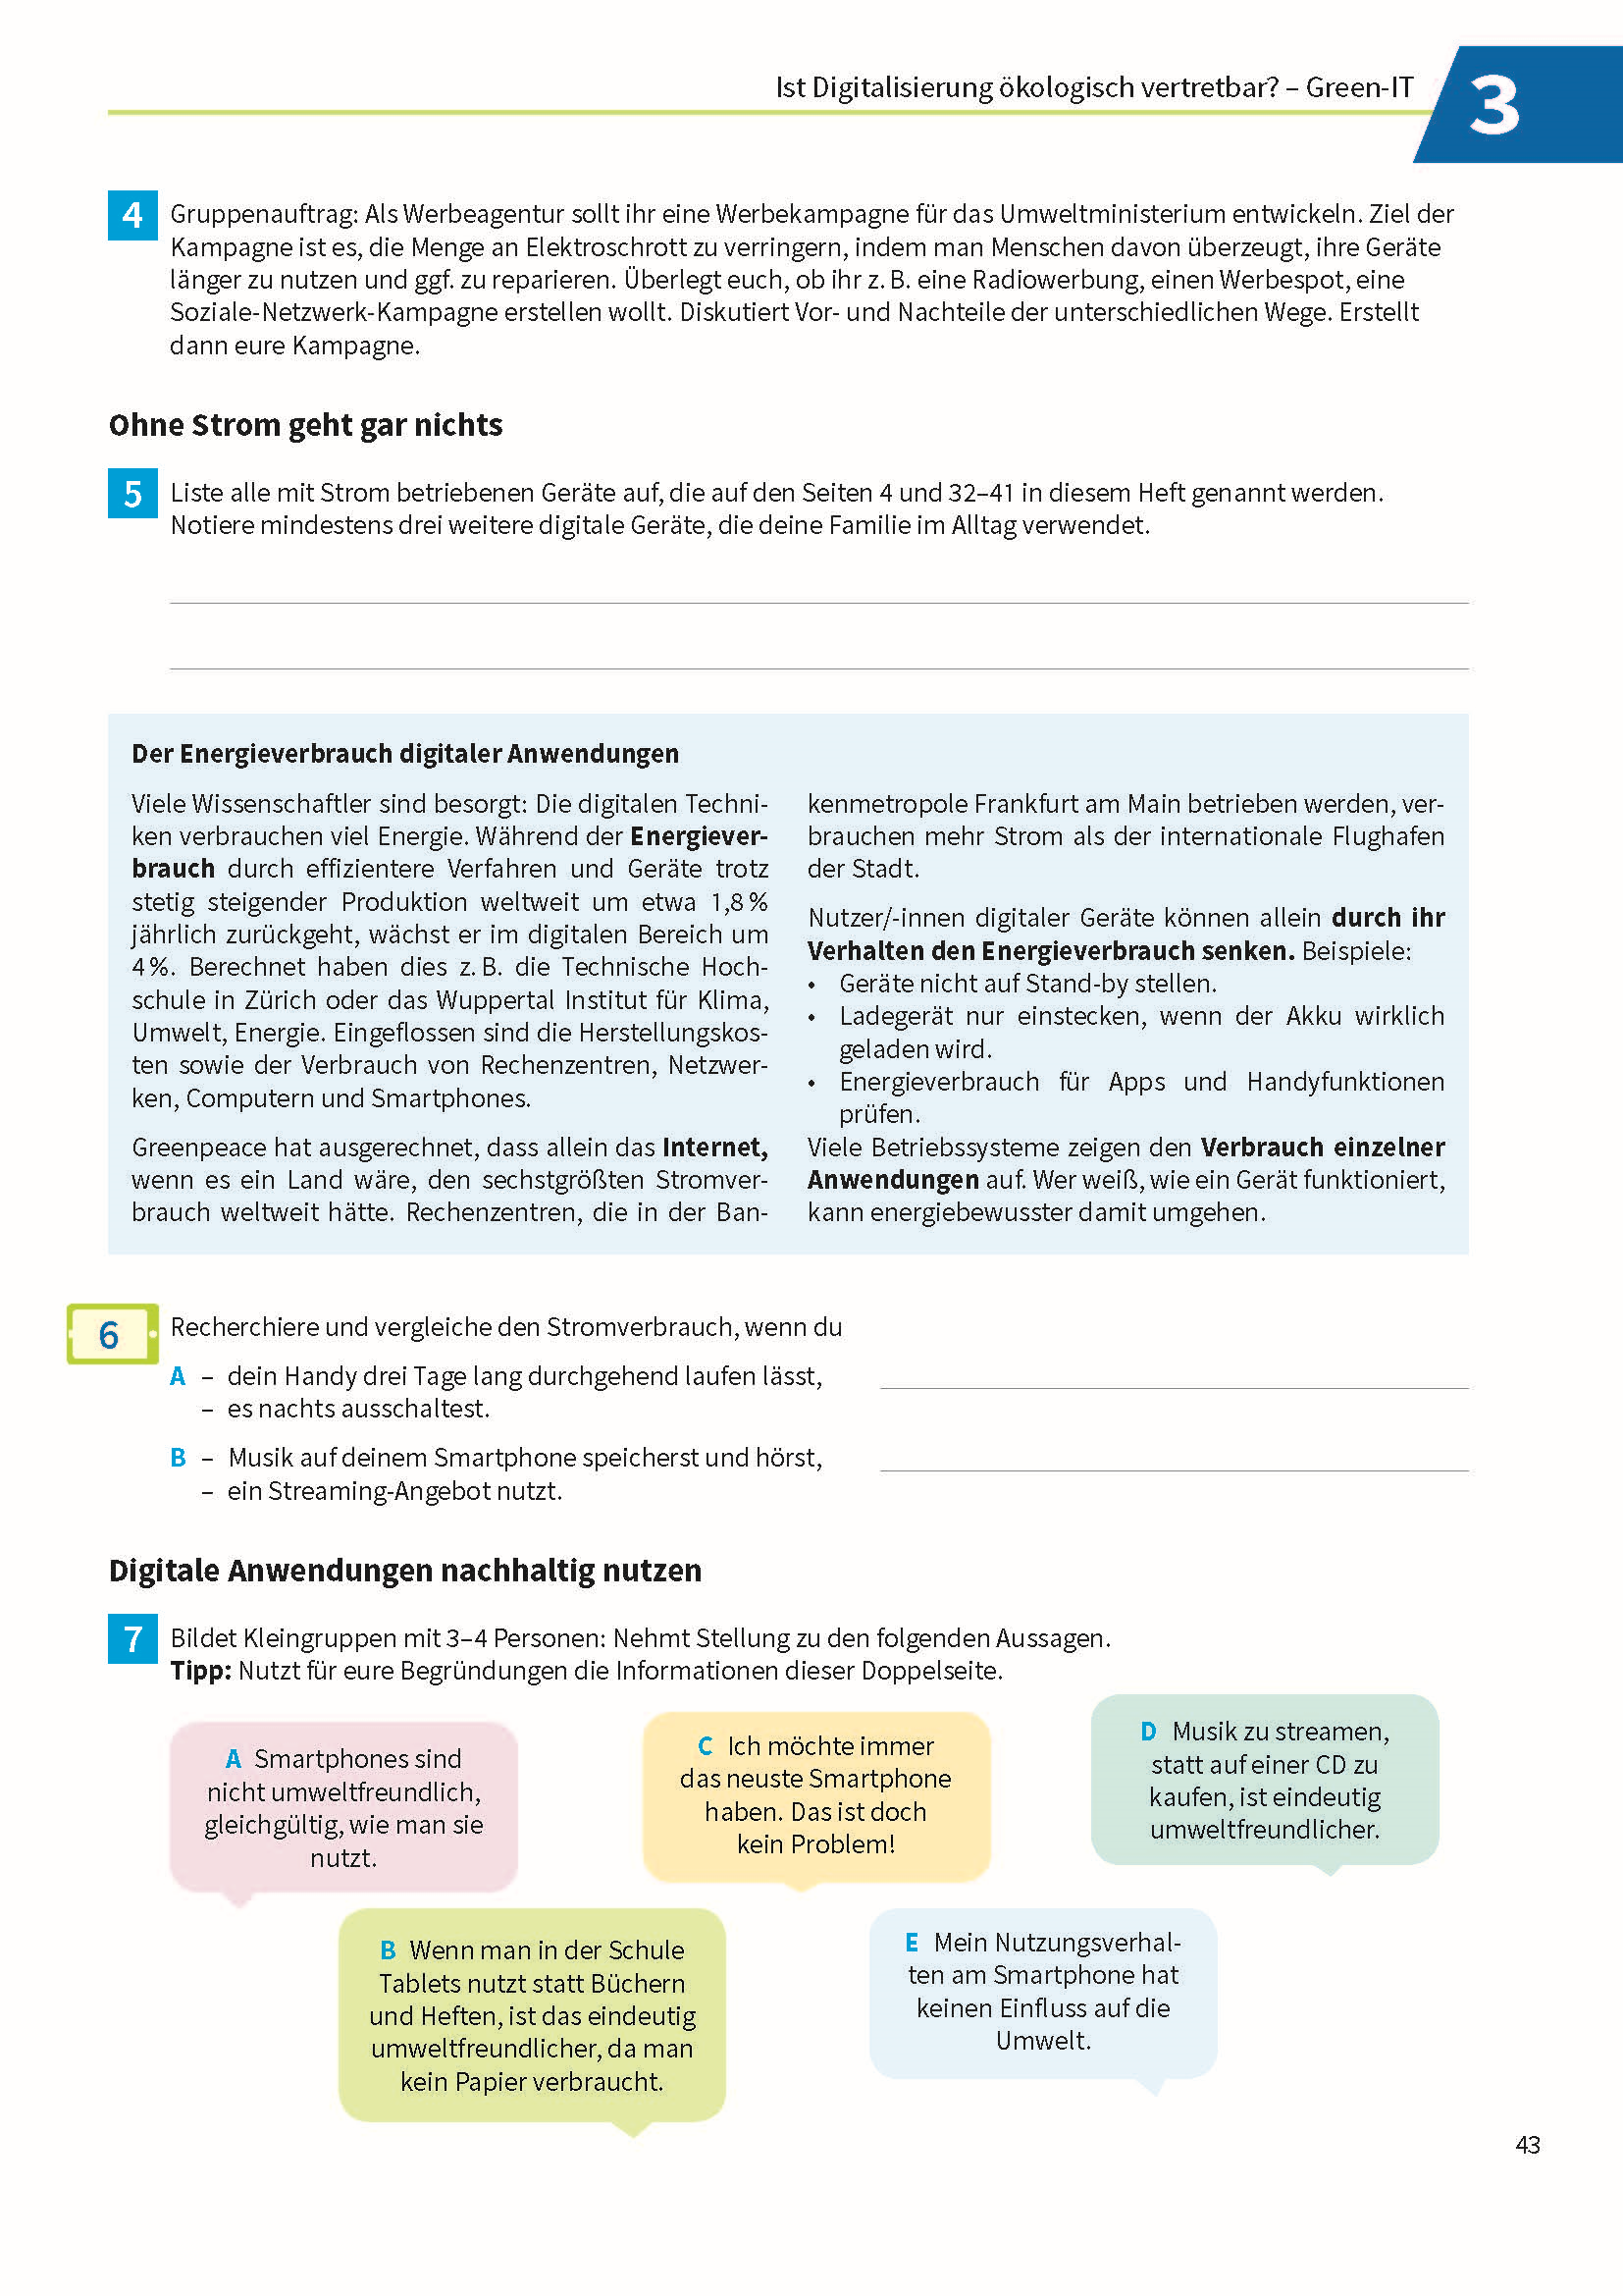

Slide 48
Modul 3

Slide 49
Modul 4: Datensicherheit und
Verschlüsselungsverfahren

Slide 50
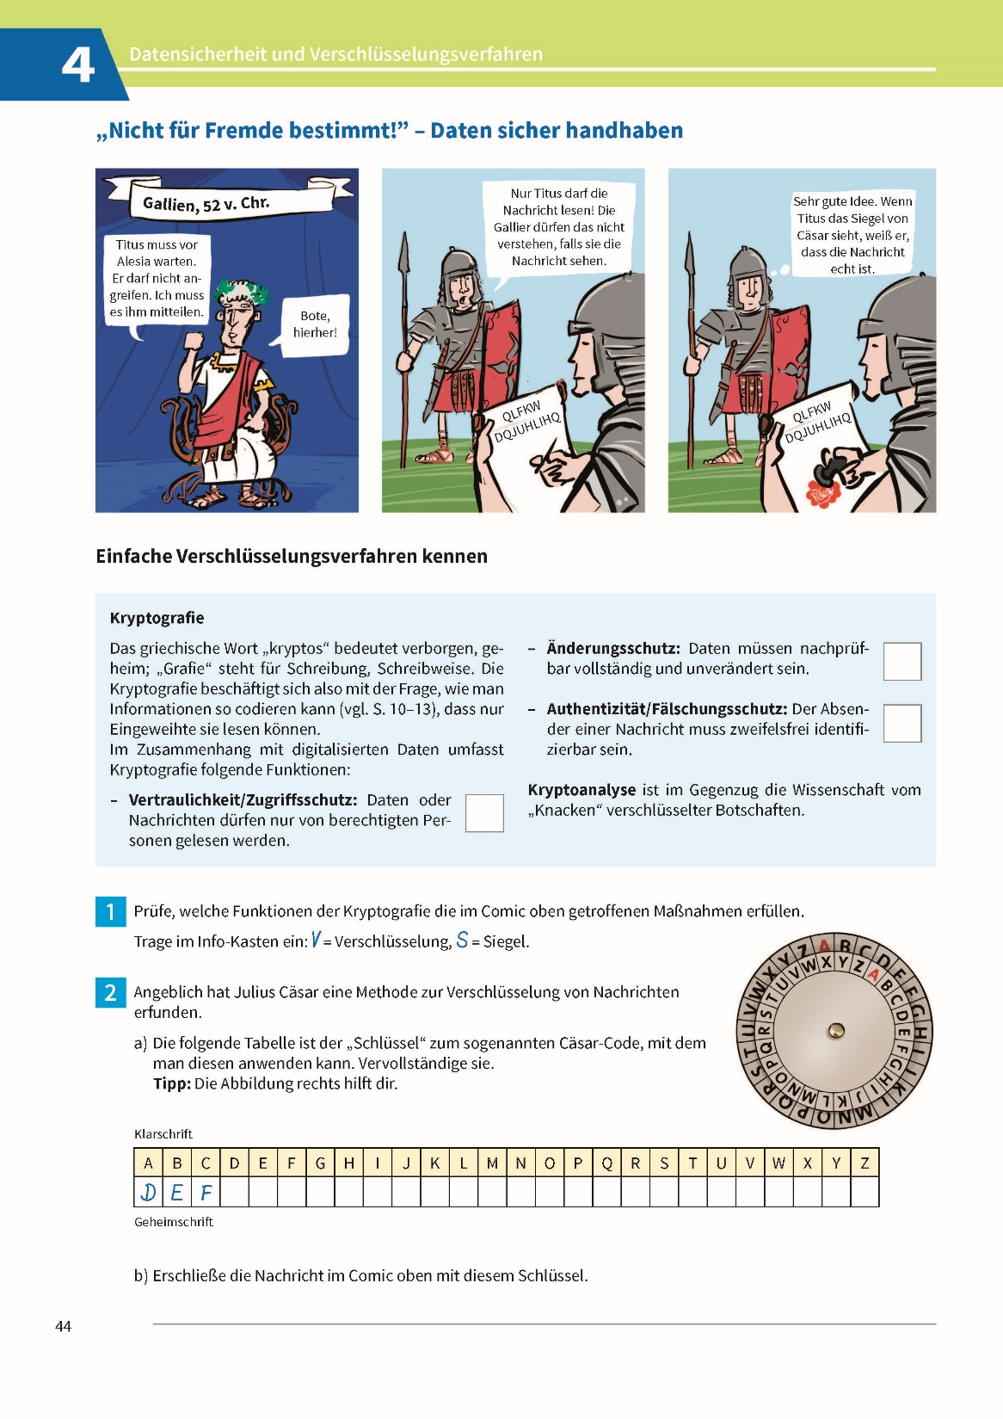

Slide 51
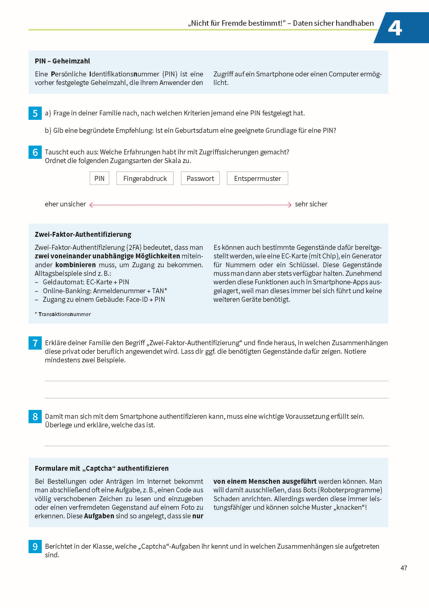
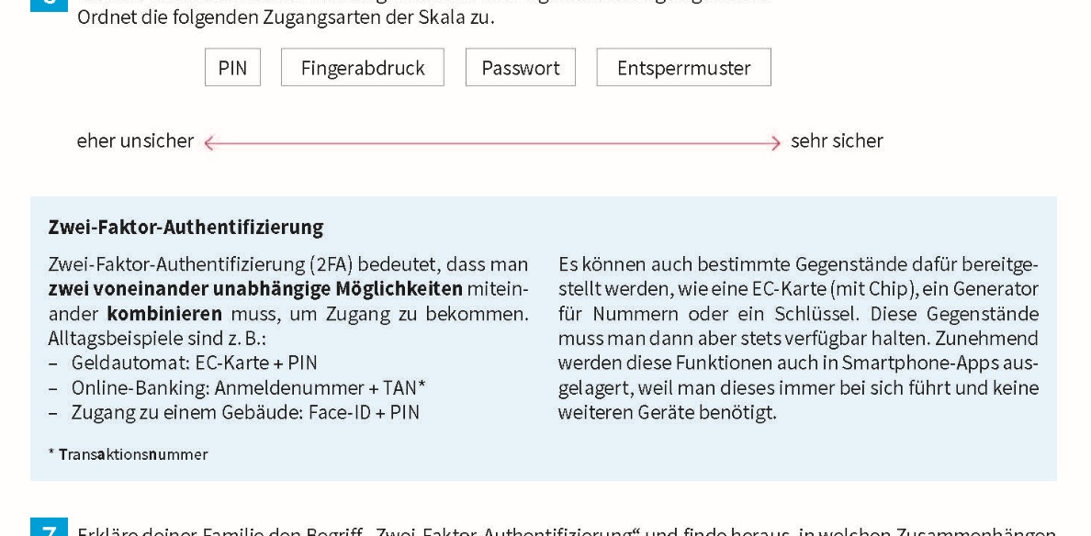

Slide 53
Modul 4

Slide 54
Modul 5:
Medien und
Kommunikation in der Informationsgesellschaft

Slide 63
SchülerInnen sind Digital Natives
aber nicht automatisch digital kompetent.

Slide 64
Wie reagieren wir darauf?

Slide 65
Medienwelten 3 – Informatik für Nicht-Informatiker

Slide 66
Umsetzung
1.
Materialien

Slide 67
Umsetzung
1.
Materialien
2.
Storyline
3.
Unterricht im
Klassenzimmer

Slide 68
Medienbildungskonzept
Modul 1: Grundlagen der Medienbildung
Modul 2: (Digitale) Kommunikation
Modul 3: Recherchieren
Modul 4: Präsentieren
Modul 5: Mediennutzung
Modul 6: Wie Werbung beeinflusst

Slide 69
Medienbildungskonzept
Modul 1: Grundlagen der Medienbildung
Mathematik
Modul 2: (Digitale) Kommunikation
Deutsch
Modul 3: Recherchieren
Biologie
Modul 4: Präsentieren
Biologie
Modul 5: Mediennutzung
Klassenstunde
Modul 6: Wie Werbung beeinflusst
Deutsch

Slide 70
Medienbildungskonzept
Modul 1: Soziale Netzwerke
Modul 2: Videoproduktion
Modul 3: Cybermobbing
Modul 4: Gaming
Modul 5: Vom Ereignis zur Nachricht

Slide 71
Modul 3: Recherchieren

Slide 72
Recherchieren

Slide 73
Recherchieren

Slide 74
Recherchieren

Slide 75
Recherchieren

Slide 76
Recherchieren
-> Recherche zu einem eigenen Thema

Slide 78
Modul 2: Videoproduktion

Slide 79
Modul 4 Gaming

Slide 80
florian.nuxoll@gmx.net
www.medienwelten.schule
Notes:
Kommun

